Slide 1
Buku Panduan Tambahan Pelatihan Keterampilan Mengemudi Mesin Konstruksi Alat Berat (Untuk Leveling, Pengangkutan, Pemuatan, Penggalian)
Materi Power Point Untuk Pelatihan

Slide 2
Bab 1 Pengetahuan Dasar Mengenai Mesin Konstruksi Alat Berat

Slide 3
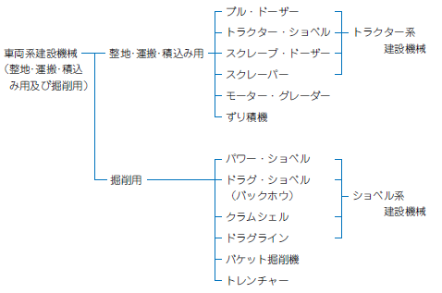
Jenis dan Model Mesin Konstruksi Alat Berat (Untuk Leveling , Pengangkutan , Pemuatan , Penggalian) (UU Kesehatan dan Keselamatan Kerja Daftar Terlampir Bagian 7)
Klasifikasi Alat Berat
bulldozer
Mesin Konstruksi Alat Berat (Untuk Leveling/perataan, Pengangkutan, Pemuatan, Penggalian)
Untuk Leveling, Pengangkutan, Pemuatan
Traktor Ekscavator (shoberu)
Peralatan Konstruksi Tipe Traktor
Scrape Dozer
Scraper
Motor Grader
Muck Loader
Power Ekscavator (shoberu)
Untuk Penggalian
Drag Ekscavator (shoberu )(Backhoe)
Peralatan Konstruksi Tipe Ekscavator (shoberu)
Clamshell
Drag Line
Bucket Ekscavator
Penggali Parit
Buku panduan Halaman 2 /Panduan tambahan Halaman 5

Slide 4
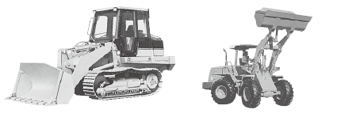
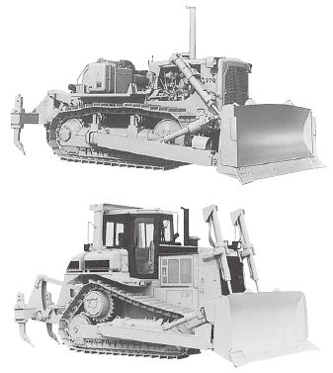
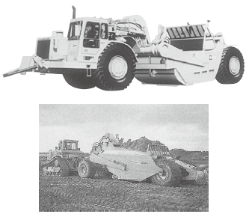
Mesin Untuk Leveling (Pemerataan Tanah) , Pengangkutan , Pemuatan
Contoh Traktor Ekscavator (shoberu)
Contoh Bulldozer
Contoh Scraper
Buku panduan Halaman 2 /Panduan tambahan Halaman 5

Slide 5
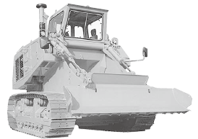
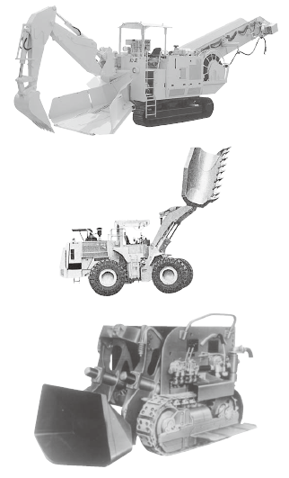
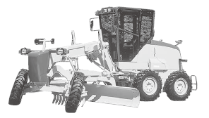
Mesin Untuk Leveling (Pemerataan Tanah) , Pengangkutan , Pemuatan
Contoh Scrape Dozer
Contoh Motor Grader
Contoh Muck Loader
Buku panduan Halaman 5 /Panduan tambahan Halaman 6

Slide 6
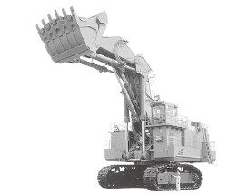
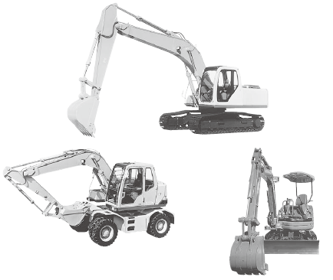
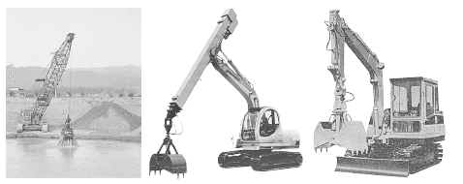
Mesin Untuk Penggalian
Contoh Power ekskavator (shoberu)
Contoh Drag ekskavator (shoberu)
Contoh Clamshell
Buku panduan Halaman 7 /Panduan tambahan Halaman 8

Slide 7
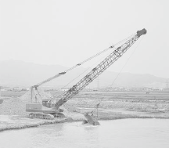
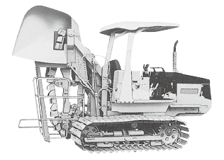
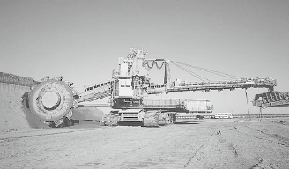
Mesin Untuk Penggalian
Contoh Drag Line
Contoh trencher
Contoh Bucket mesin penggali
Buku panduan Halaman 9 /Panduan tambahan Halaman 9

Slide 8
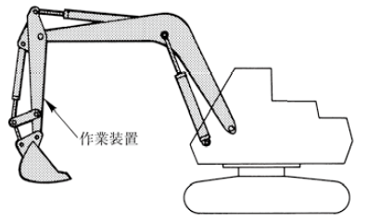
Istilah Terkait mesin konstruksi alat berat 1...Peralatan Kerja
peralatan Kerja
Buku panduan Halaman 10 /Panduan tambahan Halaman 10

Slide 9
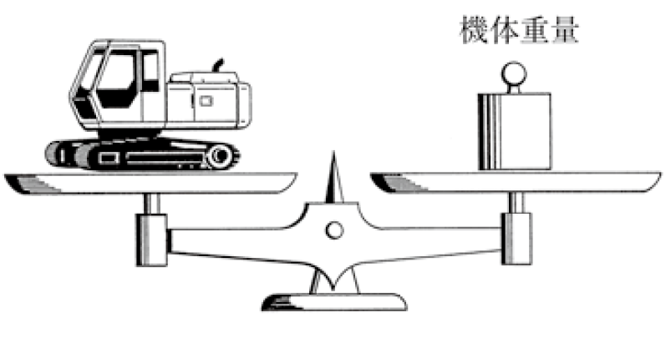
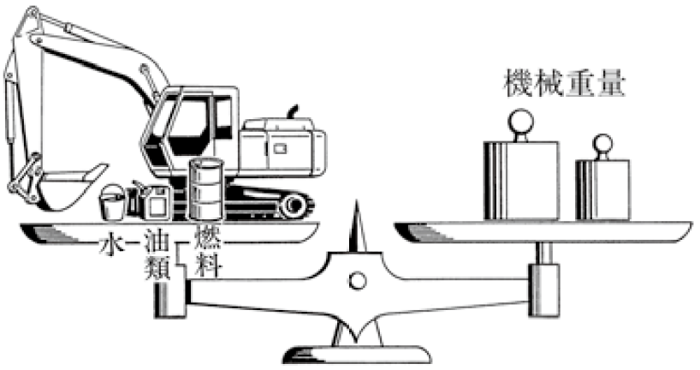
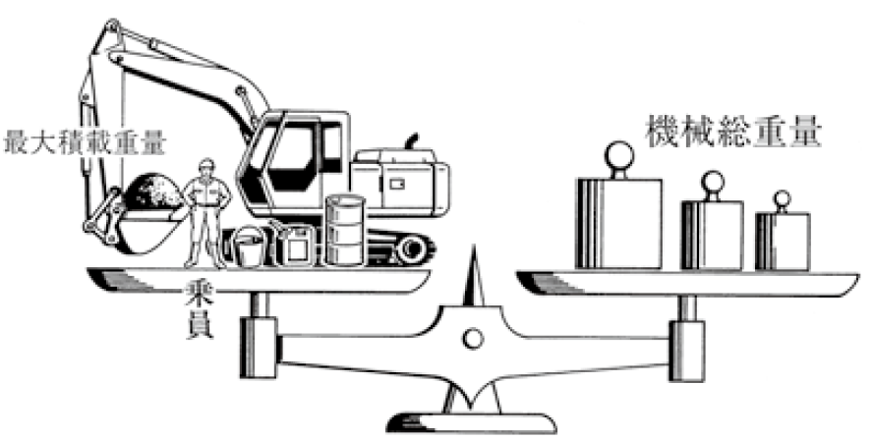
Istilah Terkait mesin konstruksi alat berat
２... Berat Rangka Mesin
車両系建設機械に ３...Massa Mesin
車両系建設機械に関する用語 ４...Total Massa Mesin
Berat rangka mesin
Berat Rangka Mesin
Massa mesin
Total massa mesin
Berat beban maksimum
Air
Oli / minyak
Bahan bakar
Operator
Air
Oli / minyak
Bahan bakar
Massa Mesin
Total Massa Mesin
Buku panduan Halaman 11 /Panduan tambahan Halaman 10

Slide 10
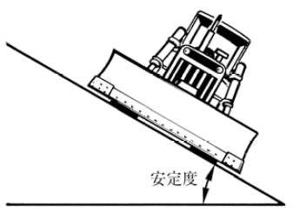
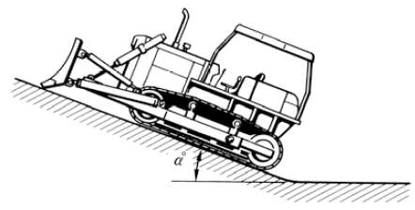
Istilah Terkait mesin konstruksi alat berat 5...Stabilitas 6...Kemampuan Memanjat
Stabilitas
Stabilitas
Kemampuan Memanjat
Buku panduan Halaman 12 /Panduan tambahan Halaman 11

Slide 11
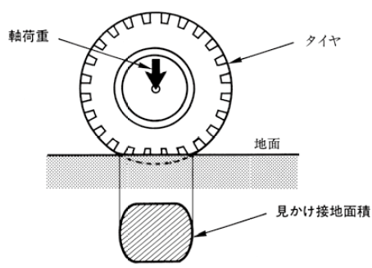
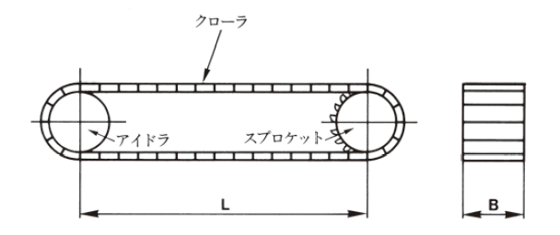

Istilah Terkait mesin konstruksi alat berat 7...Tekanan Tanah Rata-rata
① Tipe Crawler
② Tipe Roda
$$Tekanan tanah rata−rata=\frac{Ｗ×9.8}{Ｓ}=\frac{Ｗ×9.8}{2Ｂ×Ｌ}（kPa）$$
$$Tekanan tanah rata−rata=\frac{Beban poros×9.8}{Area kontak tanah yang terlihat}（kPa）$$
Ｗ：Total massa mesin（ｔ）
Ｓ：Total area kontak dengan tanah＝2Ｂ×Ｌ（㎡）
Ｌ：Idler dalam keadaan massa total dan jarak pusat sprocket (m)
Ｂ：Luas crawler（ｍ）
Crawler
Beban poros
Roda
Idler
Sprocket
Tanah
Area kontak tanah yang terlihat
Buku panduan Halaman 13 /Panduan tambahan Halaman 11

Slide 12
Bab 2 Penggerak Utama dan Sistem Hidrolik Pada mesin konstruksi alat berat

Slide 13
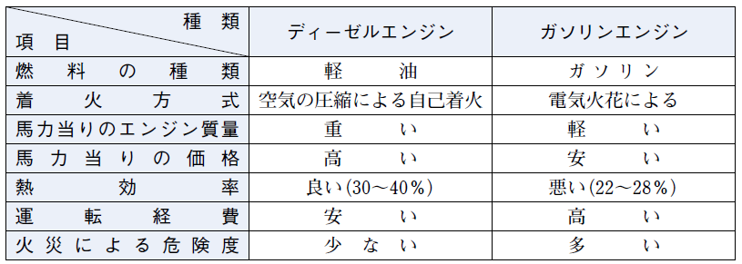
Penggerak Utama
Perbandingan Antara Mesin Diesel dan Mesin Bensin
Jenis
Mesin Diesel
Mesin Bensin
Item
Jenis Bahan Bakar
Solar (keiyu)
Bensin
Sistem Pengapian
Menyala sendiri berdasarkan kompresi udara
Berdasarkan percikan listrik
Massa mesin per daya kuda
(horse power)
Berat
Ringan
Harga per daya kuda (horse power)
Mahal
Murah
Efisiensi termal
Baik (30 – 40%)
Buruk (22 – 28%)
Biaya oprasional
Murah
Mahal
Resiko mesin terbakar
Kecil
Tinggi
Buku panduan Halaman 16 /Panduan tambahan Halaman 12

Slide 14
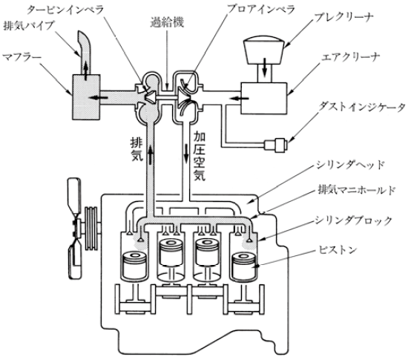
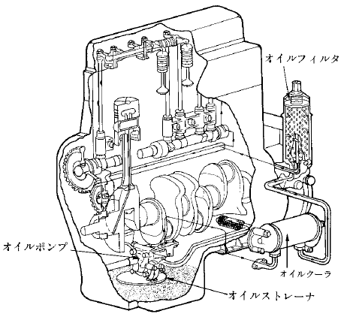
Struktur Mesin Diesel
Turbin impeller
Pompa kompresor
Impeller blower
Pre-cleaner
Exhaust valve
Muffler
Air cleaner
Oil filter
Dust Injector
Exhaust
Udara bertekanan
Cylinder head
Exhaust manifold
Blok silinder
Piston
Pompa oli
Pendingin oli
Oil strainer
Contoh Komponen Inlet dan Exhaust
Contoh Sistem Pelumasan
Buku panduan Halaman 18 /Panduan tambahan Halaman 12

Slide 15
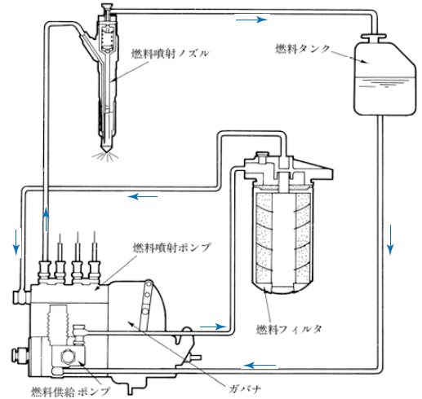
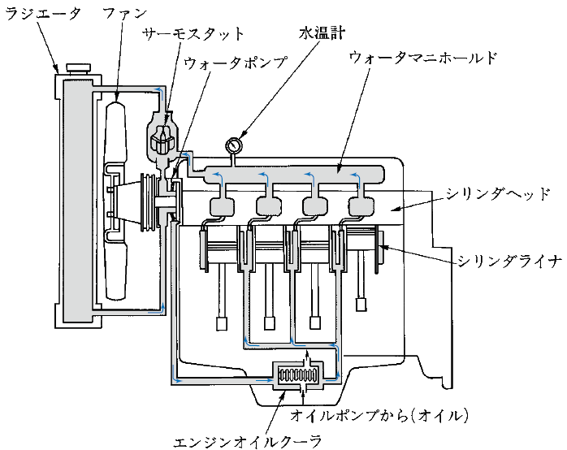
Struktur Mesin Diesel
Nozel injeksi bahan bakar
Radiator
Kipas
Tanki bahan bakar
Termostat
Pengukur suhu pendingin
Pompa air
Water jacket
Cylinder head
Pompa injeksi bahan bakar
Cylinder liner
Filter bahan bakar
Dari pompa oli (oli)
Governor
Oil Cooler
Pompa penyuplai bahan bakar
Contoh Sistem Pendingin Engine
Contoh Sistem Bahan Bakar
Buku panduan Halaman 19 /Panduan tambahan Halaman 13

Slide 16
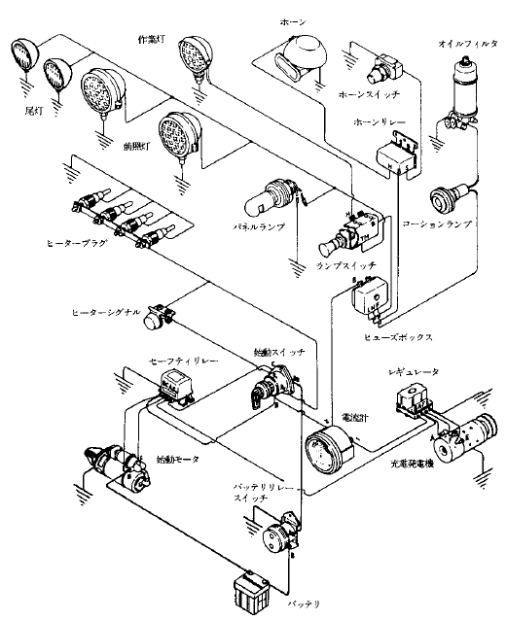
Struktur Mesin Diesel
Lampu kerja
Horn
Oil filter
Sakelar horn
Lampu belakang
Horn relay
Lampu besar
Steker pemanas
Lampu panel
Caution lamp
Switch lampu
Sinyal pemanas
Safety relay
Tombol start
Kotak sekering
Regulator
Pengukur radio
Starting motor
Generator pengisi daya
Sakelar baterai relay
Baterai
Contoh Rangkaian Listrik
Buku panduan Halaman 20 /Panduan tambahan Halaman 13

Slide 17
Bahan Bakar, Oli Mesin
Oli mesin memiliki fungsi sebagai berikut :
① Fungsi pelumas
② Fungsi pendingin
③ Fungsi sealing (penyegel)
④ Fungsi pembersihan
⑤ Fungsi pencegahan karat
Ada berbagai macam nama yang diterapkan, tetapi penting untuk menggunakan nama standar yang telah ditentukan dalam buku manual instruksi untuk mesin konstruksi.
Buku panduan Halaman 22 /Panduan tambahan Halaman 13

Slide 18
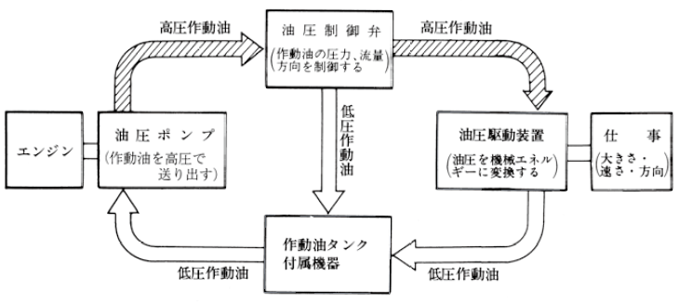
Sistem Hidrolik
Oli hidrolik bertekanan tinggi
Oli hidrolik bertekanan tinggi
Katup kontrol hidrolik
(Mengontrol tekanan dan arah aliran oli hidrolik)
Pompa hidrolik
Oli hidrolik bertekanan rendah
Penggerak hidrolik
Pekerjaan
(Besaran, jarak, dan arah)
Mesin
Oli hidrolik dikirim dengan tekanan tinggi
(Mengubah tekanan oli menjadi energi mekanik)
Aksesoris tanki hydraulic oil
Oli hidrolik bertekanan rendah
Oli hidrolik bertekanan rendah
Buku panduan Halaman 24 /Panduan tambahan Halaman 14

Slide 19
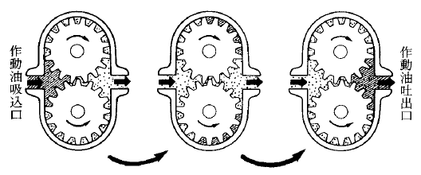
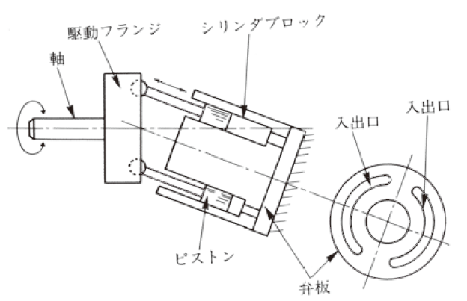
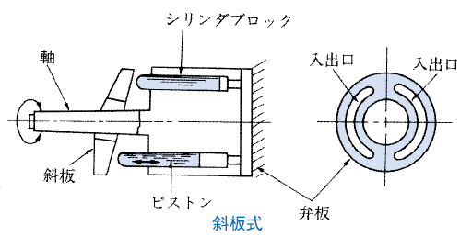
Pompa Hidrolik ① Gear Pump ② Pompa Piston Tipe Sumbu Diagonal、Tipe Pelat Diagonal
Port hisap oli hidrolik
Port pembuangan oli hidrolik
Garis Besar Prinsip Operasi Gear Pump
Drive flange
Blok silinder
Sumbu
Jalur keluar masuk
Blok silinder
Jalur keluar masuk
Jalur keluar masuk
Jalur keluar masuk
Sumbu
Swash plate
Piston
Piston
Plat katup
Plat katup
Tipe Sumbu Diagonal Tipe Pelat Diagonal
Buku panduan Halaman 25 /Panduan tambahan Halaman 14

Slide 20
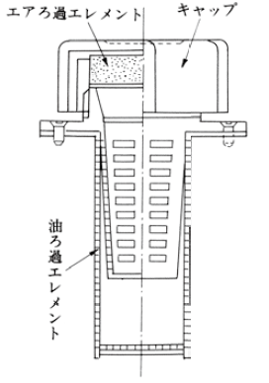
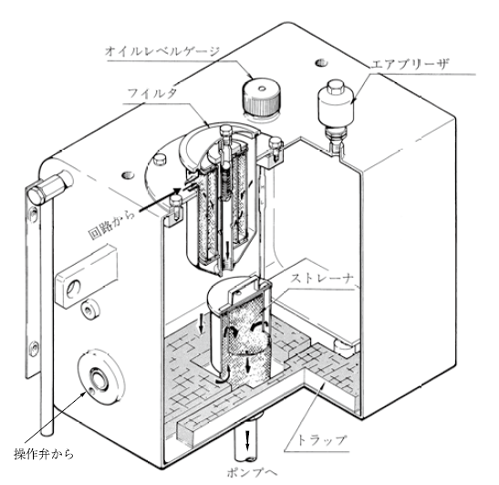
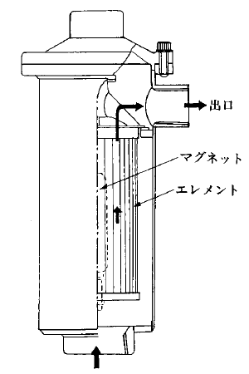
Tangki Oli Hidrolik
Air Breather Kombinasi
Elemen filtrasi udara
Cap
Tangki Oli Hidrolik
Pengukur level oli
Air breather
Filter
Elemen filtrasi minyak
Dari sirkuit
Strainer
Filter Pipa
Jalur keluar
Magnet
Elemen
Perangkap
Dari katup operasi
Menuju pompa
Buku panduan Halaman 31 /Panduan tambahan Halaman 14

Slide 21
Bab 3 Struktur Peralatan Terkait Pengoperasian mesin konstruksi alat berat

Slide 22
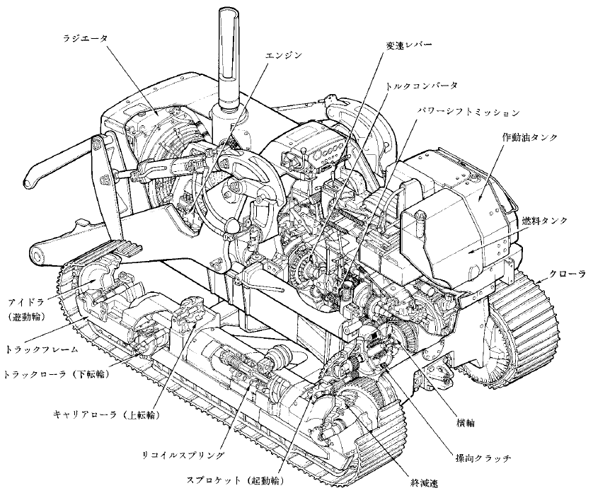
Traktor Tipe Crawler
Radiator
Mesin
Tuas pemindah kecepatan
Torque converter
Power shift mission
Tangki oli hidrolik
Tangki bahan bakar
Crawler
Idler
Frame truk
Truck roller (roda bawah)
Carrier roller (roda atas)
Sumbu horisontal
Recoil spring
Kopling mengemudi
Sprocket
Deselerasi akhir
Contoh Struktur Traktor Tipe Crawler
Buku panduan Halaman 35 /Panduan tambahan Halaman 15

Slide 23
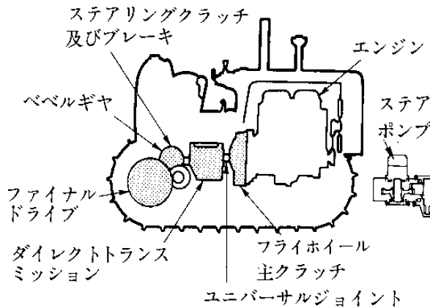
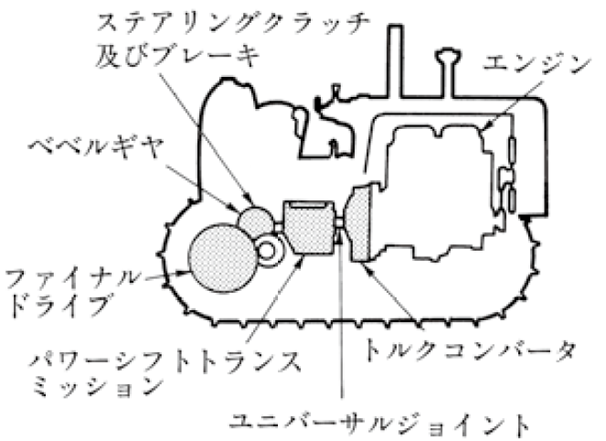
Traktor Tipe Crawler
Steering clutch atau brake
Mesin
Bevel gear
Final drive
Steering clutch atau brake
Transmisi langsung
Kopling utama flywheel
Mesin
Universal joint
Bevel gear
Contoh Komponen Daya Transmisi Tipe Penggerak Langsung
Final drive
Power shift transmission
Torque converter
Universal joint
Contoh Komponen Power Transmisi Tipe Power Shift
Buku panduan Halaman 35 /Panduan tambahan Halaman 15

Slide 24
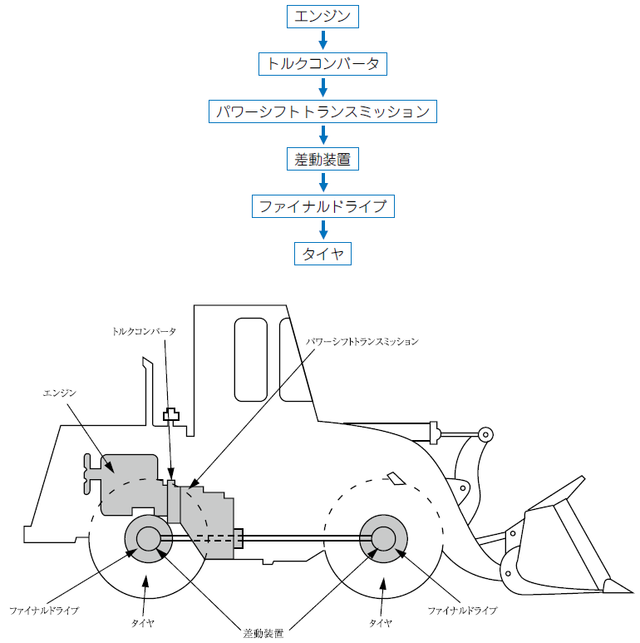
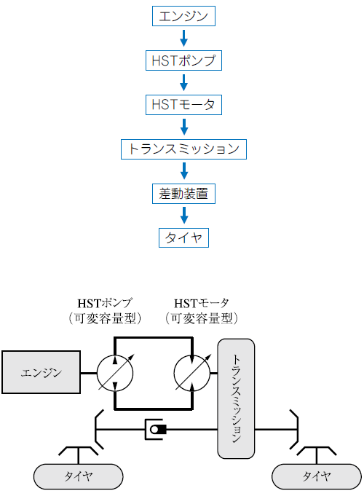
Traktor Tipe Roda
Mesin
Mesin
Torque converter
Pompa HST
Power shift transmission
peralatan diferensial
HST motor
Final drive
Transmisi
Tire (Ban)
peralatan diferensial
Torque converter
Power shift transmission
Tire (Ban)
Mesin
Pompa HST
(Model kapasitas variabel)
HST motor
(Model kapasitas variabel)
Mesin
Transmisi
Final drive
Tire (ban)
Tire (ban)
Final drive
Tire (Ban)
Tire (Ban)
peralatan diferensial
Contoh Transmisi Daya Tipe Torque Converter
Contoh Transmisi Daya Tipe HST
（Hydro-Static-Transmission）
Buku panduan Halaman 47 /Panduan tambahan Halaman 16

Slide 25
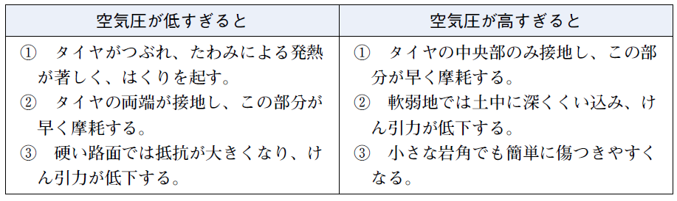
Traktor Tipe Roda Tire (Ban)
Tekanan Ban
Jika Tekanan Udara Terlalu Rendah
Jika Tekanan Udara Terlalu Tinggi
Ban akan hancur, akan terjadi panas karena defleksi dan akan terjadi pembengkakan yang signifikan.
Bagian tengah ban akan cepat aus, karena hanya bagian tersebut yang menyentuh tanah.
Bagian kedua ujung ban yang bersentuhan dengan tanah akan cepat aus.
Pada tanah yang lunak, ban akan terjerembab ke dalam tanah dan daya tarik menurun
Hambatan akan meningkat dan daya tarik menurun di permukaan jalan yang keras.
Ban akan mudah tergores oleh sudut batu kecil sekalipun.
Buku panduan Halaman 53 /Panduan tambahan Halaman 17

Slide 26
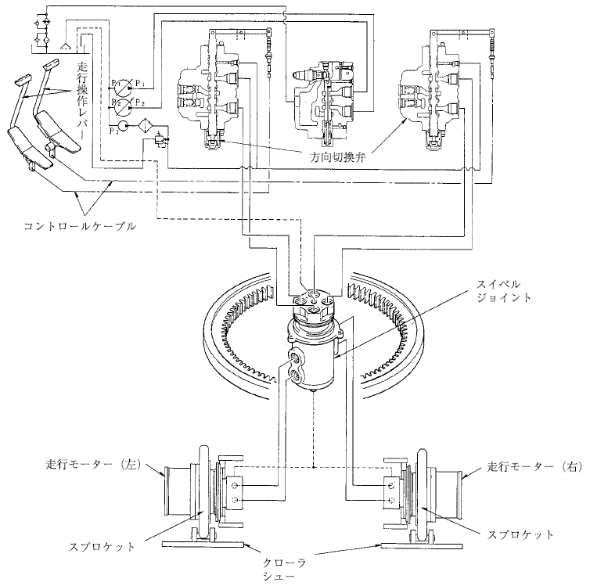
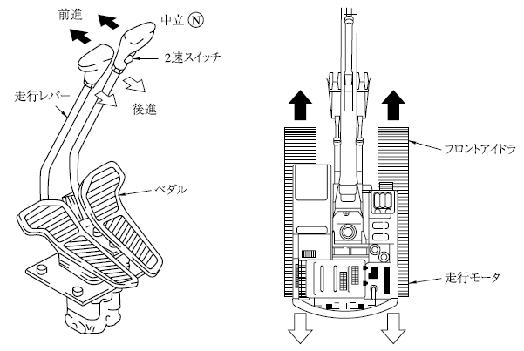
Mesin konstruksi alat berat Sistem ekskavator (Shoberu) Hidrolik (Tipe Crawler)
Tuas operation drive
Mode netral
Katup pengalih arah
Maju
2-speed switch
Kabel kontrol
Travel lever
Mundur
Swivel joint
Front idler
Pedal
Drive motor
Drive motor (bagian kiri)
Drive motor
Contoh Komponen Drive Operation Tipe Crawler
Sprocket
Sprocket
Crawler shoe
Contoh Sirkuit Hidrolik Pada mesin konstruksi alat berat Sistem ekskavator (Shoberu) Hidrolik
Buku panduan Halaman 57 /Panduan tambahan Halaman 18

Slide 27
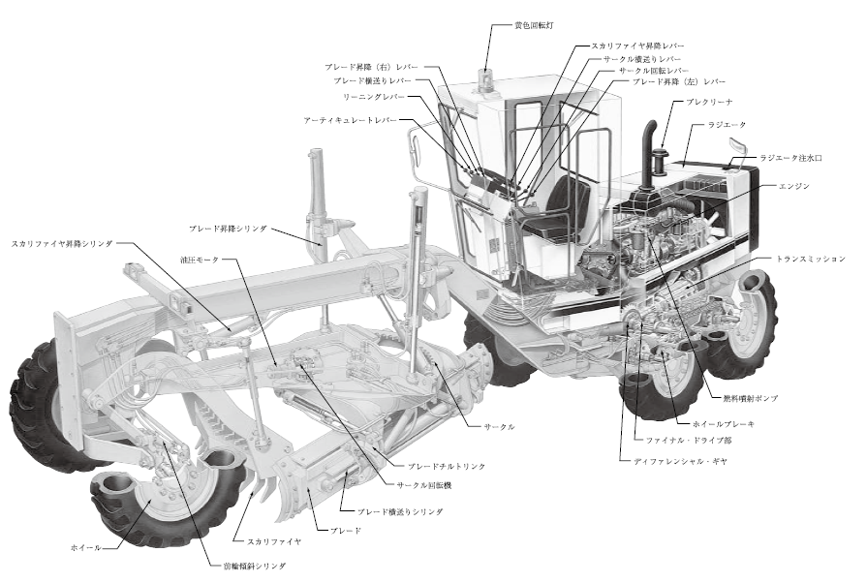
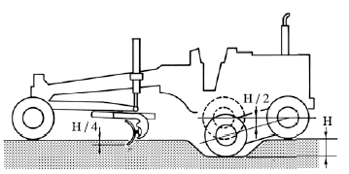
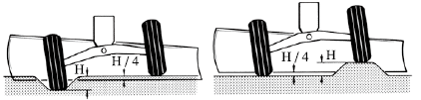
Motor Grader
Contoh Struktur Motor Grader
Lampu putar warna kuning
Tuas pisau up down (kanan)
Tuas elevating scarifier
Tuas travers feed circle
Tuas blade travers feed cylinder
Tuas circle rotating
Tuas leaning
Tuas pisau up down (kiri)
Tuas articulated
Pre-cleaner
Radiator
Jalur masuk air radiator
Pisau up down silinder
Mesin
Scarifier elevating cylinder
Motor hidrolik
Transmisi
Pompa injeksi bahan bakar
Circle
Wheel brake
Blade tilt link
Bagian drive final
Differential gear
Circle rotating machine
Blade travers feed cylinder
Roda
Scarifier
Mata pisau
Contoh Ayunan Vertikal
Tilt cylinder roda depan
Contoh Pergerakan Gandar Depan
Buku panduan Halaman 63 /Panduan tambahan Halaman 19

Slide 28
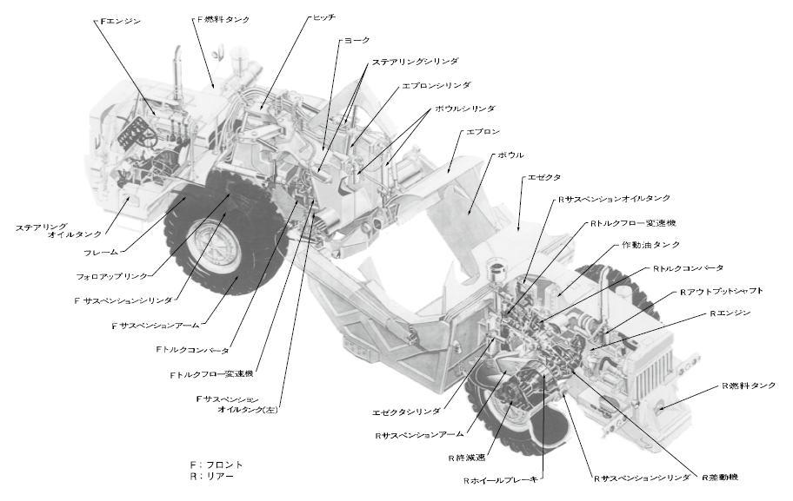
Scraper (Pengikis)
Contoh Struktur Motor Scraper
Mesin F
Tangki bahan bakar F
Hitch
Yoke
Steering silinder
Apron silinder
Bowl silinder
Apron
Bowl
Ejektor
Suspensi oil tank R
Steering oil tank
Torqflow transmission R
Frame
Tangki oli hidrolik
Follow-up link
Torque converter R
Suspensi silinder F
Output shaft R
Suspensi arm F
Mesin R
Torque converter F
Torqflow transmission F
Tangki bahan bakar R
Suspensi oil tank F
Ejektor silinder
Suspensi arm R
F : Bagian depan
R : Bagian belakang
Deselerasi akhir R
Wheel brake R
Suspensi silinder R
Mesin differential R
Buku panduan Halaman 66 /Panduan tambahan Halaman 20

Slide 29
Bab 4 Penanganan Peralatan yang berhubungan dengan pengoperasian mesin konstruksi alat berat

Slide 30
Penanganan Pada Awal mengemudi
（１） Sebelum menghidupkan mesin
（２） Ketika mesin hidup
（３） Setelah menghidukan mesin
Buku panduan Halaman 69 /Panduan tambahan Halaman 21

Slide 31
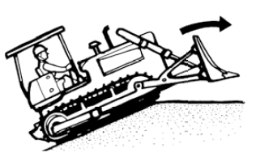
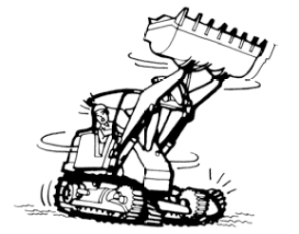
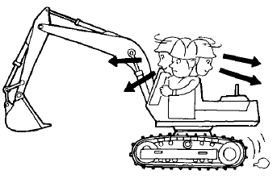
Penanganan Saat mengemudi
（１） Pada saat memulai
（２） Pada saat mengemudi
Hal-hal yang perlu diperhatikan ketika mendaki lereng
Hal-hal yang perlu diperhatikan Ketika berotasi dengan kecepatan tinggi
Periksa arah mesin ketika bergerak maju atau mundur
Buku panduan Halaman 72 /Panduan tambahan Halaman 23

Slide 32
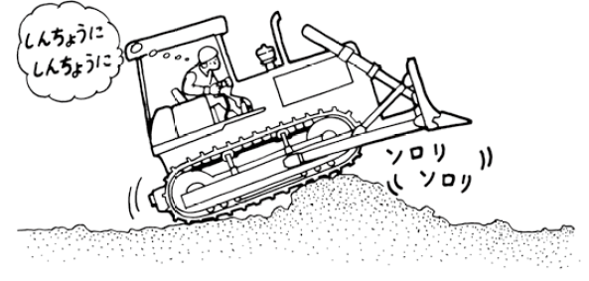



Penanganan Saat mengemudi
（３） Mendaki dan menuruni lereng, dsb.
（４） Berhenti mengemudi
Dengan hati-hati
Slowly
slowly
Hal-hal yang perlu diperhatikan ketika menghadapi rintangan
Contoh penggunaan papan jalan pada tanah lunak
Contoh penggunaan pengganjal roda di lereng
Tuas pemindah kecepatan
Idling sekitar 5 menit
Tuas kopling
Brake pedal Lock
Contoh ketika berhenti di lereng
Buku panduan Halaman 74 /Panduan tambahan Halaman 25

Slide 33

Penanganan Saat Parkir
Hal-hal yang perlu diperhatikan ketika parkir
Grease (pelumas), Oli, dan sejenisnya.
１...Grease
２...Cairan anti beku
３...Oli
Buku panduan Halaman 76 /Panduan tambahan Halaman 27

Slide 34
Bab 5 Struktur dan Jenis Peralatan Terkait Pekerjaan mesin konstruksi alat berat

Slide 35




Struktur dan Jenis peralatan Kerja Pada mesin konstruksi alat berat Tipe Traktor
Dump cylinder
Side frame
Tilt rod
Lift cylinder
Lift arm
Bucket
Contoh operasi hidrolik pada traktor ekskavator (shoberu) tipe crawler
Contoh angle dozer
Contoh straight dozer
Contoh rake dozer
Buku panduan Halaman 79 /Panduan tambahan Halaman 29

Slide 36






Struktur dan Jenis peralatan Kerja Pada mesin konstruksi alat berat Tipe Traktor
Contoh U dozer
Contoh trimming dozer
Contoh ripper
Contoh bulldozer lahan basah
Contoh push dozer
Contoh traktor ekskavator (shoberu)
Buku panduan Halaman 82 /Panduan tambahan Halaman 31

Slide 37


Peralatan Kemanan dan Sejenisnya
１...Lampu depan
２...peralatan alarm
３...Pelindung kepala dan pelindung saat jatuh (Rollover Protective Structure (ROPS))
Contoh ROPS
Contoh safety pin pada lift arm dan sejenisnya
転倒時保護装置の例
リフトアームの安全ピン等の例
Buku panduan Halaman 85 /Panduan tambahan Halaman 33

Slide 38



Struktur dan Jenis peralatan Kerja Pada mesin konstruksi alat berat Tipe ekskavator (Shoberu)
アームシリンダ
アーム
Arm cylinder
Arm
アームシリンダ
Arm
Arm cylinder
アーム
ブーム
バケットシリンダ
バケットシリンダ
Boom
Bucket cylinder
ブーム
Bucket cylinder
Boom
Strap
ブームシリンダ
ストラップ
ブームシリンダ
ストラップ
Boom silinder
Boom silinder
Strap
ストラップロッド
Strap rod
Bucket untuk drag ekskavator (shoberu)
ドラグショベル用バケット
ストラップロッド
Strap rod
ドラグ, ショベル
パワーショベル
Drag ekskavator (shoberu)
Power ekskavator (shoberu)
Bucket untuk power ekskavator
パワーショベル用バケット
Contoh peralatan Kerja ekskavator (Shoberu) Tipe Hidrolik
Kepala
Tali penyangga
Tali buka-tutup
Arm
Tali tagline
Tali buka tutup
clamshell
Tagline
Shaft utama
Penyeimbang
Shank
Contoh peralatan Kerja clamshell Mekanis
Buku panduan Halaman 86 /Panduan tambahan Halaman 35

Slide 39




Peralatan Keamanan dan Sejenisnya
Ketika naik dan turun (kunci beroperasi)
Ketika bekerja (Kunci dimatikan)
Tuas rotasi
Sakelar
Timer
Katup solenoid
Posisi standar
Baterai
Motor rotasi
Pompa kontrol
Mesin
Tanki oli hidrolik
Terkunci (lock)
Free (tidak terkunci)
Contoh lock lever (tuas kunci)
Contoh rem parkir rotasi
Posisi pengangkatan boom
Off place
Bucks top
Frame A
Baut stopper (stoppu)
Boom
Boom
Panjang baut
80°
Penyesuaian akurasi operasi
Contoh alat pencegah boom jatuh
Contoh alat pencegah boom naik turun
Buku panduan Halaman 90 /Panduan tambahan Halaman 36

Slide 40



Motor Grader
Gear putar
Arm naik turun
Rotation blade
Leaning
Pisau up down (kanan)
Ball and socket joint
Link naik turun
Drawbar
Gear horizontal
Circle
Blade (mata pisau)
Blade tilt link
Contoh komponen blade
Pisau up down (kiri)
Traver feed drawbar
Contoh peralatan scarifier
Contoh pengoperasian peralatan kerja motor grader
Buku panduan Halaman 92 /Panduan tambahan Halaman 38

Slide 41


Scraper (Pengikis)
Muck Loader
Ejektor
Apron arm
Silinder
Boom
Conveyor
Yoke
Arm
Bowl
Bucket
Frame rotasi
Ujung pisau
Bowl silinder
Apron
Contoh peralatan kerja scraper (pengikis)
Contoh peralatan kerja loader tipe pengikis
Buku panduan Halaman 94 /Panduan tambahan Halaman 39

Slide 42
Bab 6 Penanganan peralatan yang Berkaitan dengan Pekerjaan mesin konstruksi alat berat

Slide 43


Bulldozer １...Pedoman Dasar Pengoperasian
Pedal kopling
Pedal rem
Pedal deselarasi
Mengapung
Turun (Sage)
mengemudi kiri
mengemudi kanan
Mundur
(Percepatan)
Maju
(Percepatan)
Tilt bagian kiri
Tilt bagian kanan
（Tuas mengemudi）
Tuas pemindah kecepatan. Kombinasi maju dan mundur
Kursi pengemudi
Angkat (Age)
(Tuas kerja)
Contoh komponen operasional bulldozer
Metode standar operasional bulldozer
Buku panduan Halaman 97 /Panduan tambahan Halaman 41

Slide 44


Bulldozer １... Pedoman Dasar Pengoperasian
Jumlah angle
Straight dozer
Angle dozer
Contoh angling
Posisi angle pada mobil PAT
Buku panduan Halaman 99 /Panduan tambahan Halaman 42

Slide 45



Bulldozer １... Pedoman Dasar Pengoperasian
Brace
Jumlah tilt
Tilting
Contoh tilting
Posisi tilt pada mobil PAT
Brace
Penyesuaian sudut tajam
Buku panduan Halaman 100 /Panduan tambahan Halaman 42

Slide 46


Bulldozer ２...Pekerjaan Dasar
Contoh mengemudi di lereng
Contoh pengoperasian blade
Buku panduan Halaman 101 /Panduan tambahan Halaman 43

Slide 47



Pekerjaan Penggalian
①
②
③
Contoh pekerjaan sidecut (a)
①
②
③
Contoh pekerjaan membuat selokan
④
⑤
⑥
Panjang blade
40～50cm
Contoh pekerjaan penggalian selokan
Contoh pekerjaan sidecut (b)
Air
Air
①
②
Air
Air
③
④
Contoh pekerjaan sidecut (c)
Contoh drainase lereng (norimen haisui)
Contoh pekerjaan sidecut
Buku panduan Halaman 103 /Panduan tambahan Halaman 44

Slide 48




Pekerjaan Pemadatan Tanah (Oshido)
Penekanan 2 tahap !
Contoh penekanan dua tahap
Contoh kerja dorong relay
溝掘削作業の例
Contoh pekerjaan pemadatan tanah (oshido) paralel
Contoh pekerjaan meratakan tanah
Buku panduan Halaman 105 /Panduan tambahan Halaman 46

Slide 49


Pekerjaan Tanggul (Morido)
〔Bisa dipadatkan〕
〔Tidak dapat dipadatkan〕
〔Bisa dipadatkan〕
〔Tidak dapat dipadatkan〕
Contoh pemadatan pekerjaan tanggul (morido)
Contoh pekerjaan tanggul (morido)
Buku panduan Halaman 107 /Panduan tambahan Halaman 47

Slide 50



Finishing
Turunkan blade pada permukaan yang horisontal
Operasikan blade ke atas dan ke bawah
Gunakan motor grader untuk finishing yang lebih halus
Lebar blade 1/4
Contoh finishing
Contoh finishing kasar
Contoh komponen blade control
Buku panduan Halaman 109 /Panduan tambahan Halaman 48

Slide 51






Pekerjaan Terapan
Sebelumnya, potong pohon terlebih dahulu dengan gergaji mesin
Atur kedalaman hingga 20-30cm untuk hutan bambu.
Contoh pekerjaan penyiangan dan pencabutan akar
Contoh pekerjaan pemotongan akar seperti bambu
Rake dozer
Contoh pekerjaan menghilangkan batu lunak
Contoh pekerjaan pembongkaran aspal
Contoh pekerjaan mengurug kembali (umemodoshi sagyo)
Buku panduan Halaman 109 /Panduan tambahan Halaman 50

Slide 52






Pekerjaan Ripping
(1)Ripping batu
(2)Ripping silang (lereng (norimen))
NG
Good
Single Shank Ripper dan Multi Shank Ripper
Pekerjaan Ripping untuk batu dan lereng (norimen)
Pekerjaan Ripping
Contoh saat melewati area yang lunak
Ripping bukit dan silang
Contoh sepatu (kepala) untuk area lunak
Buku panduan Halaman 112 /Panduan tambahan Halaman 52

Slide 53

Traktor dan Ekskavator (shoberu)
Sistem monitoring elektronik
Alat pengatur arah
Tombol pengganti naik turun
Tombol rem parkir
Tombol kunci
Tuas kontrol operasional
Pedal rem
Pedal gas/maju
Contoh alat operasional traktor dan Ekskavator (shoberu)
Buku panduan Halaman 115 /Panduan tambahan Halaman 56

Slide 54


Traktor dan Ekskavator (shoberu)
Contoh operasional lift arm dan bucket
Contoh ketinggian bucket pada saat berjalan
Buku panduan Halaman 116 /Panduan tambahan Halaman 56

Slide 55




Pekerjaan Penggalian
Contoh pekerjaan Penggalian (1)
Contoh pekerjaan Penggalian (2)
Hindari penggalian
merongrong
すかし掘りは危険
Contoh pekerjaan Penggalian (3)
Contoh pekerjaan Penggalian (4)
Buku panduan Halaman 118 /Panduan tambahan Halaman 57

Slide 56



Pekerjaan Bongkar Muat
Ketinggian hinge pin
ヒンジピンの高さ
積み込み開始
終り
Mulai pekerjaan
Selesai
Contoh pekerjaan angkut dan muatan
Contoh pekerjaan angkut dan muatan(1)
積込み姿の例（１）
安定
Miring
Timpang
Tidak stabil
Stabil
片荷
片荷不安定
不安定
Contoh pekerjaan angkut dan muatan(2)
積込み姿の例（２）
Buku panduan Halaman 119 /Panduan tambahan Halaman 58

Slide 57



Pekerjaan Bongkar muat
Bentuk V（V shift）
Benda yang dikerjakan
Bentuk I（I shift）
Benda yang dikerjakan
Contoh metode load and carry
Pembelokan pada bench yang datar
Bahkan, jika datarannya rata pun, tidak akan berbelok jika tempatnya tidak berputar.
Kembali (ke depan)
Memuat
Pada umumnya lokasi belokan pada bench yang datar adalah dimana ketika memuat barang di dekat bagian muka, terlebih lagi setelah masuk, saat menghadap ke arah bagian muka, prinsipnya adalah rotasi dilakukan di dekat jalur masuk.
(Jalur Masuk)
Mengangkut
(Ke depan)
Bag.Muka
Masuk
Belokan
Bentuk L（L shift）
Benda yang dikerjakan
Bentuk T（T shift）
Benda yang dikerjakan
Belokan pada bench dengan kemiringan menanjak
Pada bench dengan kemiringan menanjak yang menghadap ke bagian muka (menurun mengarah ke jalur masuk), untuk mencegah agar barang tidak tumpah, diutamakan pengangkutan secara mundur.
Belokan
Kembali (Ke Depan)
Bag.Muka
(Jalur Masuk)
Masuk
Mengangkut (Mundur)
Sebisa mungkin, pilihlah tempat yang datar untuk berbelok, tergantung dengan kondisi bench-nya, bisa jadi pembelokan lebih banyak terjadi di dekat jalur masuk.
Persilangan
Catatan） tanda panah ini adalah gerakan traktor dan ekskavator
Contoh pengerjaan angkut dan muatan Selain V shift
Belokan pada bench dengan kemiringan menurun
Pada bench yang mengarah ke bagian muka dengan kemiringan menurun (menanjak mengarah ke jalur masuk), saat pengangkutan berbelok dekat bagian muka, dan saat kembali disesuaikan dengan ada atau tidaknya pertumpahan barang,saat itu juga lakukan pembelokan di tempat yang rata.
Contoh klasifikasi pekerjaan angkut
Saat clearance maksimal
掘削作業の例（２）
Kembali (Mundur)
(Jalur Masuk)
Mengangkut
(Ke Depan)
Bag.Muka
20cm dari posisi mata
投入口
Masuk
Memuat
Kemiringan 0%
10%
(Jalur Masuk)
Untuk jalur masuk, jika jaraknya dengan bagian muka terlalu dekat, ikuti cara pembelokan di atas.
Persilangan
Contoh pekerjaan angkut dan muatan
Buku panduan Halaman 121 /Panduan tambahan Halaman 59

Slide 58


Ekskavator (shoberu) Hidrolik (Backhoe)
Tuas operasional
Dorong Arm
Turunkan boom
kiri
kanan
galian
bucket
Tarik Arm
Naikkan boom
Tuas kiri
Tuas kanan
Contoh alat operasional Ekskavator (shoberu) hidrolik
Tuas arah kiri
Tuas maju (pedal)
Tuas arah kanan
Maju
Tuas ke kiri
(pedal)
belakang
Turun boom
Dorong arm
Tuas ke kanan
(pedal)
Putar
kiri
Putar kanan
Jika tipe 2 tuas (pedal) crawler
galian bucket
Naik boom
dump bucket
Tarik arm
Kursi driver
Metode operasional standart JIS
Buku panduan Halaman 123 /Panduan tambahan Halaman 62

Slide 59


Ekskavator (shoberu) Hidrolik (Backhoe)
(a) penggalian pondasi bangunan dan parit
(b) penggalian permukaan dangkal
(c) Finishing pemotongan lereng (norimen)
(d) penggalian parit
(a) Prosedur pendakian
Contoh pekerjaan dasar dengan Ekskavator (shoberu) hidrolik (backhow)
Kembali
Turunkan bucket
Kembali pada posisi ini
Naikkan bucket di posisi ini
(b) Prosedur turun
Turunkan pada posisi bucket
Kembalikan bucket
Naikkan bucket di posisi ini
Prosedur pendakian dan prosedur turun
Buku panduan Halaman 123 /Panduan tambahan Halaman 63

Slide 60



Pekerjaan Penggalian
Arm silinder
Arm
Bucket silinder
Bucket silinder
Link
Sudut ujung pisau 30°
Contoh pekerjaan dasar Penggalian hidrolik (backhow)
Arah clawler pada saat penggalian bahu jalan
Area penggalian dengan arm yang paling efisien
Buku panduan Halaman 126 /Panduan tambahan Halaman 65

Slide 61







Pekerjaan muatan
10tー11t dump
Contoh pekerjaan muatan (1)
Contoh pekerjaan muatan (2)
Kecilkan sudut
rotasi
Contoh pekerjaan muatan (4)
Contoh telesco arm
Pertahankan jarak
Contoh pekerjaan muatan (3)
Contoh pekerjaan muatan (5)
Contoh long arm
Buku panduan Halaman 128 /Panduan tambahan Halaman 66

Slide 62




Ekskavator (shoberu) Hidrolik (Loading dan Ekskavator (shoberu))
Lebar sisi miring
Sisi penggalian
Sisi rendah
Sisi rendah
Sisi miring
Contoh pekerjaan penggalian bagian atas dengan mempertimbangkan drainase
Contoh penggalian bagian bawah
Sudut rotasi sebisa mungkin diminimalisir
masuk
keluar
Contoh pekerjaan penggalian lurus
Contoh penggalian translasi
Buku panduan Halaman 131 /Panduan tambahan Halaman 69

Slide 63


Ekskavator (shoberu) hidrolik (Loading dan Ekskavator (shoberu))
Contoh bench cut dengan metode side hill
Contoh bench cut dengan metode box
Buku panduan Halaman 133 /Panduan tambahan Halaman 71

Slide 64


Ekskavator (shoberu) hidrolik (Loading dan Ekskavator (shoberu))
A) Sudut besar penggalian
B) Sudut kecil penggalian
Sudut penggalian bucket
A) Bongkar muat ke dump atas permukaan yang sama
B) Bongkar muat ke mobil kargo di posisi tinggi
C) Pembuangan tanah di guundukan
D) Bongkar muat ke belt conveyor dan hopper
E) Pembuangan tanah di sisi samping dan belakang
Contoh muatan pembuangan tanah dengan loading dan Ekskavator (shoberu)
Buku panduan Halaman 133 /Panduan tambahan Halaman 72

Slide 65

Clamshell
(a) Pemotongan akar situs konstruksi
(b) Tumpukan stok
(c) Memuat ke dalam truk pengangkut
Contoh pekerjaan dengan clamshell
(d) Memuat ke dalam drum yang berukuran tinggi
Buku panduan Halaman 136 /Panduan tambahan Halaman 74

Slide 66


Drag line
(a) Pengerukan untuk dataran tanah yang miring ke bawah
Normalnya
>30°
(b) Pemotongan akar untuk membangun pondasi, pengumpulan rangka
(c) Pengerukan saluran air dan parit
Sudut batasan boom
(d) Memuat pada level permukaan tanah yang sama
(e) Memuat pada level permukaan yang lebih rendah dari alat pengeruk
(e) Memuat ke dalam hopper
Contoh pekerjaan muatan dan penggalian dengan drag line
Buku panduan Halaman 137 /Panduan tambahan Halaman 76

Slide 67




Motor dan Grader 1…Operasi Dasar
Sudut dan kualitas tanah
Tuas Naik/Turun Scarifier
Artikulasi
Kualitas Tanah
Sudut
Kemiringan (θ)
Sudut
Kemiringan
Tarik
Dorong
Tanah Keras
Dorong
Tarik
Tanah Lembut
Lingkaran melintang
Leaning
Gunungan Tanah
Dorong
Tarik
Dorong
Tarik
Tanah Jadi
Lingkaran berputar
Mata Pisau (Blade) Melintang
Tarik
Dorong
Dorong
Tarik
Baut untuk menyesuaikan sudut pemotongan
Naik/Turun Pisau (Kiri)
Naik/Turun Pisau (Kanan)
Pisau (Blade)
Tarik
Tarik
Dorong
Dorong
Sudut potong
Mata pisau
Contoh alat operasional motor dan bladder
Sudut potong
Sudut ujung pisau blade
Sudut scarifier
Buku panduan Halaman 140 /Panduan tambahan Halaman 77

Slide 68



Motor dan Grader 2...Operasi Dasar
Arah maju berdasarkan beban
Lurus
Arah maju berdasarkan leaning
Rotasi kiri
Windrow
Arah tire leaning
Operasional miring
Tire leaning untuk rotasi kiri
B) Ban depan dan blade, blade dan frame bersentuhan
C) Blade dan Scarifier bersentuhan
A) Ban depan dan blade bersentuhan
Contoh gesekan blade
Buku panduan Halaman 142 /Panduan tambahan Halaman 79

Slide 69






Pekerjaan Terapan
Snow plaw
Contoh bentuk bank cut
Contoh pekerjaan dengan snow plaw
(mesin pembersih salju)
Contoh bentuk shoulder reach
Jumlah offset
Sudut pemotongan
Offset dengan articulate
Sudut potong scarifier
Putar balik dengan artikulasi
Berjalan offset
Buku panduan Halaman 144 /Panduan tambahan Halaman 79

Slide 70






Scraper (Motor dan scraper)
Brake pedal
Pedal maju
Tuas pengganti kecepatan
Tuas penggerak bowl
Tusa penggerak apron
Tusa penggerak ejektor
Hati-hati bahaya terlalu tinggi mengangkat bowl
Hati-hati bahaya tergelincir karena gaya sentrifugal
Bold pedal
Ziplock pedal
Contoh alat operasional scraper
Kedalaman penggalian rata-rata
Kedalaman penggalian rata-rata
Mulai memuat
Selesai memuat
Mulai memuat
Selesai memuat
Contoh urutan penggalian
Bowl terlalu tinggi
Kedalaman penggalian rata-rata
Tanah terlalu menumpuk di depan apron
Kedalaman penggalian tidak rata
Lebar bowl turun
Lebar bowl naik
Saat bowl bergerak
Operasional apron
Terlalu cepat menurunkan bold
Lakukan dengan baik
Terlalu cepat menaikkan bold
Terlalu cepat menurunkan bold
Contoh pekerjaan pengerukan tanah
Contoh pekerjaan dasar penggalian
Buku panduan Halaman 147 /Panduan tambahan Halaman 82

Slide 71


Scraper (Scraper tipe derek)
Operasional dasarnya sama dengan buldozer 6.1.1.
Contoh alat operasional buldozer
Kondisi pekerjaan scraper tipe derek
Buku panduan Halaman 150 /Panduan tambahan Halaman 85

Slide 72

Muck loader tipe crawler
Muck loader tipe crawler biasanya adalah loader tipe pengikis dan traktor atau Ekskavator (shoberu) 6.1.2. Berikut ini adalah penjelasan mengenai loader pengikis.
Arm dan operasional rotasi
Operasional crawler (kiri)
Operasional crawler (kanan)
Operasional boom dan bucket
Operasional naik turun conveyor dan setting bagian bucket
Kursi pengemudi
Operasional gerakan conveyor
Interlock hidrolik
Contoh alat operasional loader tipe pengikis
Buku panduan Halaman 154 /Panduan tambahan Halaman 86

Slide 73






Pemindahan mesin konstruksi alat berat
Pengangkut Trailer
Alat Pemanjat
Contoh alat pemanjat yang dilengkapi dengan hook
Contoh hubungan alat pemanjat dan berat alat berat
Jumlah muatan Loader (t)
Jumlah alat panjat yang digunakan
Dimensi Bentuk
Panjang x Tinggi x Lebar (mm)
Sudut <15°
Kualitas Material
Jumlah
Contoh penggunaan alat pemanjat
Paduan aluminium dan emas
Paduan aluminium dan emas
Garis tengah permukaan mobil
pengangkut dan garis tengah mesin angkut
Permukaan
Mesin angkut
Pusat alat pemanjat dan garis tengah Crawler
Paduan aluminium dan emas
Selang Hidrolik
Alat Pemanjat
Crawler
Posisi loading
Tali
kawat
Pengganjal
Roda
Balok
Kayu
Pengganjal
Roda
Tali
kawat
Stopper
(Yawara)
Penahan
Kerukan
Blade (Papan pembersih tanah)
Foot Stall
Frame U
Stopper
(Yawara)
Tali kawat
Tali
kawat
Pengganjal
Roda
Penahan
Kerukan
Contoh pemasangan di trailer
Contoh penggunaan foot stall
Buku panduan Halaman 157 /Panduan tambahan Halaman 88

Slide 74
Bab 7 Pemeliharaan dan Pemeriksaan Mesin Konstruksi Alat Berat

Slide 75



UU terkait dan Hal yang Perlu Diperhatikan
UU terkait
Klasifikasi Pemeriksaan
Pasal
Pelaku , Kualifikasi
Masa Penyimpanan Tabel Pemeriksaan dan Lainnya
Pemeriksaan sebelum proses kerja
UU Keamanan Pasal 170
Pasal 171
Pengemudi
※ Tabel pemeriksaan tetap terpasang selama proses
Pemeriksaan Reguler
(1bulan 1x)
UU Keamanan Pasal 168
Pasal 169
Pasal 171
Pekerja (Penanggung Jawab Keamanan) yang ditunjuk
Tabel pemeriksaan disimpan untuk 3 tahun
Pemeriksaan Khusus
(1tahun 1x)
UU Keamanan Pasal 167
Pasal 169
Pasal 169 bab 2
Pasal 171
Pemeriksa Internal
Pengawas dari Pemeriksa
Tabel pemeriksaan disimpan untuk 3 tahun
(Dipasang Lambang Telah Diperiksa)
※Meskipun tidak diatur dalam UU, hasil pengecekan lebih baik disimpan selama mesin masih digunakan
Dilarang masuk saat pemeliharaan berlangsung, dll
(Penyatuan Pencegahan Bencana Konstruksi- Tanda Keamanan- Contoh tampilan dalam bahasa asing)
Poin penting pengecekan dll
Buku panduan Halaman 163 /Panduan tambahan Halaman 92

Slide 76




Prosedur pemeliharaan Harian Sebelum Menghidupkan Mesin
Cara klasifikasi berdasarkan visual oli hidrolik
Tampilan luar
Bau
Penyebab
Warna berubah menjadi putih susu
Bau Sedap
Tercampur dengan air
Warna berubah menjadi putih hitam
kecoklatan
Bau Tidak Sedap
Penurunan nilai mutu
Terdapat bintik hitam kecil
Bau Sedap
Tercampur benda asing
Terdapat busa
Tercampur oli
Boom
Arm
Contoh posisi pada saat pemeliharaan dan pengisian
Pengecekan ban
Ujung aki ( - ) dilepas pada saat pemeliharaan charging listriknya
Buku panduan Halaman 164 /Panduan tambahan Halaman 94

Slide 77




Prosedur pemeliharaan harian Setelah menyalakan mesin
Standart klasifikasi dan warna gas buangan
Warna gas buangan
Standart klasifikasi
Hitam
Campuran bahan bakar padat ,Pembakaran tidak sempurna.
Campuran bahan bakar cair.
Pembakaran minyak, waktu yg tidak tepat.
Campuran bahan bakar padat,
pembakaran minyak
Campuran bahan bakar sesuai, pembakaran sempurna
Kuning muda
Putih atau Biru
Abu-abu
Tidak berwarna
A: Ketinggian pemasangan pedal
B: celah dengan lantai
C: mainkan
A-B-C: injak
Pengaturan cluth
Pengecekan gerakan mesin
Hal yang perlu diperhatian saat penyimpanan
Buku panduan Halaman 170 /Panduan tambahan Halaman 94

Slide 78
Prosedur Pemeriksaan Saat Ditemukan Kondisi Abnormal Sewaktu Bekerja
Jika kondisi alat berat terasa aneh saat digunakan,
segera parkirkan alat berat di tempat yang datar、
hubungi penanggungjawab dan jelaskan bagian mesin yang bermasalah.
Mesin perlu diperbaiki terlebih dahulu sebelum digunakan kembali.
Buku panduan Halaman 172 /Panduan tambahan Halaman 98

Slide 79
Bab 8 Pengetahuan Untuk Berkendara Dengan Aman dan Prosedur Pemanduan dan Isyarat

Slide 80


Pengetahuan untuk berkendara dengan aman
Matikan mesin saat meninggalkan
Pengecekan kondisi pada saat pemeliharaan
Buku panduan Halaman 175 /Panduan tambahan Halaman 99

Slide 81

Prosedur pemanduan dan isyarat
＜Aba-aba dengan peluit＞ ＜Aba-aba dengan suara＞
• Aman : Tiupan pendek 2 kali, ulang, alright • Aman: Alright alright(orai orai)
• Stop：Tiupan panjang • Stop : Stop
Pemberi aba-aba mengenakan yang mudah dikenali pengemudi dan berdiri di tempat yang terlihat jelas oleh pengemudi
Buku panduan Halaman 179 /Panduan tambahan Halaman 101

Slide 82
Bab 9 Pengetahuan Tentang Gaya dan Kelistrikan

Slide 83


Momen Gaya
Momento tenaga
Poin jatuh
Berat nyata
Panjang sampai bucket
Momento jatuh
Buku panduan Halaman 181 /Panduan tambahan Halaman 102

Slide 84


Massa dan berat jenis
Rumus perkiraan volume
Bentuk benda
Rumus volume
Nama
Bentuk
Massa benda = volume x berat jenis
Persegi
panjang
Panjang x lebar x tinggi
Tabung
(diameter)² X tinggi X 0,8
Tabung silinder
(diameter)² x ketebalan x 0,8
Satuan volume massa suatu benda
Jenis benda
Massa per 1m³ (t)
Jenis benda
Massa per 1m³ (t)
Bola
(diameter)³ x 0,53
Logam
Tembaga
Baja
Besi tuang
Aluminium
Pasir
Kapur
Kokas
Tembereng
(Tinggi) ² X
(diameter X 3 – tinggi X 2) X 0,53
Kayu Oak
Kayu Pinus
Kayu Sugi
Kayu Cemara
Kayu Kiri
Beton
Tanah
Kerikil
Kerucut
(diameter)² X tinggi X 0,3)
Kerucut terpancung
〔(diameter bawah)² + diameter bawah X diameter atas + (diameter atas)〕X tinggi X0,3
Catatan) Massa kayu adalah massa kering. Tanah, kerikil, pasir, kapur, dan kokas adalah massa satuan barang itu sendiri pada kenyataannya.
Lingkaran
Panjang X Lebar X ketebalan X0,53
Limas segi tiga
Luas alas X tinggi : 3
(luas alas = alas X tinggi alas :2
Buku panduan Halaman 188 /Panduan tambahan Halaman 103

Slide 85



Titik berat (pusat gravitasi), stabilitas benda (suwari)
Cara menemukan titik berat
Kestabilan center
Tidak center
Lepas karena goyang
Stabil
Medium
Tidak Stabil
Stabil
Stabil
Stabilitas benda
titik berat
Buku panduan Halaman 189 /Panduan tambahan Halaman 104

Slide 86





Pergerakan benda
Gerakan berkecepatan tidak konstan
Gerakan berkecepatan konstan
benda
Gaya sentrifugal
Center (tangan)
Gaya sentripetal
Kecepatan dan percepatan
Gaya sentrifugal dan gaya sentripetal (a)
Gaya sentrifugal dan gaya sentripetal (b)
Jatuh karena gaya sentrifugal
Friksi statis
Buku panduan Halaman 194 /Panduan tambahan Halaman 105

Slide 87

Pengetahuan mengenai kelistrikan
Reaksi ketika arus listrik mengalir melalui tubuh manuasia Satuan miliampere (mA)
Efek tersengat listrik
AC
DC
Men
Women
Men
Women
Sedikit sakit
Terkejut karena sakit (tetapi otot masih berfungsi)
Terkejut karena sakit (kejang otot ringan, kesulitan nafas)
Ada kemungkinan meninggal mendadak
Catatan) 1 mA sama dengan 1/1000 Ampere
Buku panduan Halaman 202 /Panduan tambahan Halaman 109

Slide 88

Pengetahuan mengenai kelistrikan
Jarak terpisah dari jalur transmisi dan distribusi
Sirkuit
listrik
Jarak minimal (m)
tegangan transmisi (V)
Standart Depnaker*
Angka ideal perusahaan listrik
Jalur
distribusi
Ke
atas
Ke
atas
Ke
atas
Saluran listrik
Catatan)*Edaran no 759 tanggal 17 Desember 1975
(jalur distribusi)
Safety
(saluran listrik)
jalur distribusi
saluran listrik
Jalur distribusi tegangan tinggi
Tegangan tinggi khusus
Garis bawah tekanan tinggi (hati-hati karena tekanan tinggi sampai transformer
Safety
Safety
Safety
Safety
Jalur tegangan rendah
Safety
Safety
Tiang transformer
Safety
Catatan
Rumah
Jalan
Sebagian besar saluran adalah menara baja, tetapi ada yang tiang utilitas jadi perlu hati-hati
Jarak
Buku panduan Halaman 203 /Panduan tambahan Halaman 109

Slide 89
Bab 10 Pengetahuan Tentang Geologi dan Pekerjaan Teknik Sipil

Slide 90



Sifat batuan dan tanah
Klasifikasi kekerasan batuan
Beban
Beban
Air dan udara
Pemadatan
Air dan udara
Klasifikasi ukuran partikel dan namanya
Tanah alami
Pemadatan selesai
Komposisi padatan tanah
Buku panduan Halaman 207 /Panduan tambahan Halaman 111

Slide 91

Struktur tanah
Padat (partikel tanah)
Celah (udara dan cairan)
Massa keseluruhan tanah
Massa partikel tanah
Udara
Massa air
Massa udara (=0)
Air
Volume keseluruhan tanah
Volume partikel tanah
Partikel tanah
Volume air
Volume udara
Volume kesenjangan tanah
Struktur tanah
Buku panduan Halaman 212 /Panduan tambahan Halaman 112

Slide 92

Kekerasan tanah
Indeks kerucut
Jenis mesin
Indeks kerucut (N/mm²)
Tekanan tanah (N/mm²)
Buldozer lahan basah sedang
ke atas
Buldozer sedang
Buldozer besar
Scrap-dozer
bentuk lahan basah
Kapasitas beban
Scraper model derek
Motor scraper
Dump truck
Catatan) Angka pada tabel dapat berbeda tergantung kualitas tanah
Buku panduan Halaman 215 /Panduan tambahan Halaman 113

Slide 93


Perubahan volume tanah
Tingkat perubahan volume tanah
Nama
Batu keras
Batuan
Batu keras menengah
Batu lunak
Batu bulat
tanah
Tanah bercampur bebatuan
Bebatuan (iso)
Tanah keras
1. Volume tanah
2. Volume tanah kendur
3. Volume tanah padat
Tanah keras dan padat
Pasir
Pasir
Pasir bercampur batuan bulat
Tanah biasa
Tanah berpasir
Perubahan volume tanah
Tanah berpasir bercampur batuan bulat
Tanah liat dll
Tanah liat
Tanah liat bercampur bebatuan (iso)
Tanah liat bercampur bebatuan bulat
Buku panduan Halaman 216 /Panduan tambahan Halaman 114

Slide 94

Penyebab dan tanda tanah longsor Penyebab longsor
Standart ketinggian dan gradien permukaan galian
Jenis tanah
Ketinggian dan gradien sisi penggalian
Tanah yang terbentuk dari batuan dasar dan tanah liat yang mengeras
Kurang dari 5m
Lebih dari 5m
Kurang dari 75°
Kurang dari 90°
Kurang dari 2m
Kurang dari 2m-5m
Lebih dari 5m
Tanah lain
Kurang dari 75°
Kurang dari 60°
Kurang dari 90°
Tanah yang terbentuk dari pasir
atau
Kurang dari 5m
Kurang dari 35°
Kondisi tanah yang mudah longsor karena ledakan dll
atau
Kurang dari 2m
Kurang dari 45°
Buku panduan Halaman 218 /Panduan tambahan Halaman 115

Slide 95



Penyebab dan tanda tanah longsor Kekuatan tanah dan tanda longsor
Contoh keruntuhan lereng (norimen)
Pola runtuhan batuan
Pola runtuhan tanah
Massa batuan jatuh dalam kisaran satu atau beberapa
(tipe rockfall) Tipe I
Granit dekomposit
Residu lapuk (massa bebatuan)
Contoh longsoran lereng (norimen) tegak
Batu yang banyak mengandung retakan
Batuan lapisan
keras dan lunak
Sedimen kerucut tebing (tipe lerucut tebing)
Lapisan batuan teras (konglomerat)
Granit lapuk (struktur berbentuk bawang)
Jatuhan batu terapung (jenis batuan terkelupas)
Batuan jatuh tipe pebel (jenis batuan jatuh)
Batuan yang dipisahkan oleh retakannya, yaitu tipe yang jatuh dari sisi retakan
Jika tingkat konsolidasi material pada batuan atau batuan besar, serta batuan kikis kerikil (matriks) adalah rendah, maka tipe ini akan terbentuk karena jatuhnya batuan disebabkan hilangnya keseimbangan karena erosi dan pelapukan batu besar
Runtuhan skala kecil (tipe pengelupasan / tipe keruntuhan) tipe II dengan permukaan runtuh dangkal
Lapisan berpori
tanaha atau pasirlunak
Sumber air
Colluvium atau humus
Tanah dan pasir yang tidak terkonsolidasi
Lapisan tidak berpori
Batu yang banyak mengandung retakan
Lapisan keras dan lembut
Batuan dengan sambungan kolumnar
Keberadaan lapisan tidak berpori
Reruntuhan tipe detasemen batuan
Reruntuhan tipe pengelupasan atas tanah dan pasir
Aliran puing
Keruntuhan skala menengah di mana keruntuhan terjadi di sepanjang sambungan batuan. Banyak terjadi retakan yang terbuka dikarenakan penggalian, lalu air hujan mengalir ke dalamnya dan menimbulkan kerapuhan dan menciptakan permukaan selip yang lurus.
Pasir dan tanah teruraikan dikarenakan penggalian, dan pelapukan terjadi karena air hujan yang menyerap lalu runtuh dengan hujan selanjutnya, dst. Tipe ini adalah tipe yang paling umum.
Runtuh dengan keruntuhan dalam atau luas tipe III
Bentuk rusakan
Tanda-tanda keruntuhan
tanggul
Zona pecahan besar
Kemiringan lereng
Jatuh ke tanah yang runtuh
Patahan, dike
kerusakn kemiringan lereng
Keruntuhan skala besar (lereng batuan dasar)
Lapisan tanah liat
Tipe yang jatuh di sepanjang garis lemah, di mana garis tersebut berkekuatan sangat rendah ( retakan, bidang patahan, tanggul, dll). Skala keruntuhan ditentukan oleh hubungan sudut kemiringan dan posisi lereng,dll. Selain itu, ada juga yang bagian ujungnya membesar.
Lereng busur tanah kohesif
Lereng kombinasi
Keruntuhan skala besar (jenis lereng lain)
Buku panduan Halaman 218 /Panduan tambahan Halaman 116

Slide 96


Metode Penggalian
Ujung atas lereng
Selokan drainase
Pencegahan lereng runtuh
Tanggul alami (berm)
Sandbag
Gradien kemiringan
Ujung bawah lereng
Sisi bawah penggalian
Selokan drainase
Contoh metode pemotongan terbuka dan lereng (norimen)
Balok penahan tanah
Dinding penahan tanah
Batang penahan tanah
Contoh metode Island
Buku panduan Halaman 224 /Panduan tambahan Halaman 119

Slide 97

Metode penggalian
Struktur benda
Jangkar
Tie rope
Dinding penahan tanah
Bagian yang ditancapkan
b) Metode tie rope
Batang tembaga atau kawat tembaga PC
a) Metode independen
Mortar
c) Metode earth anchor (jangkar bumi)
Pekerjaan memasang penahan (falsework)
Balok penopang
Batang penahan
Batang penahan
Bracket
Penahan tengah
Dinding penahan tanah
Penahan tengah
Contoh metode open cut untuk penopang tanah
Buku panduan Halaman 226 /Panduan tambahan Halaman 119

Slide 98


Metode penggalian
Contoh penggalian metode trench cut
Permukaan tanah
Pertama
Dinding penahan tanah
Kedua
Ketiga
Contoh metode inverted lining
Buku panduan Halaman 227 /Panduan tambahan Halaman 120

Slide 99
Bab 11 Contoh Kecelakaan Kerja

Slide 100

Kematian dan cedera di industri konstruksi
Grafik kecelakaan dalam industri konstruksi dengan libur kerja lebih dari 4 hari. (gambar 11-1)
Gambar 11-1 Grafik kecelakaan kerja dalam industri konstruksi dengan libur kerja lebih dari 4 hari
(Kecuali kecelakaan yang disebabkan gempa Jepang Timur)
mengemudian, dalam kecelakaan yang disebabkan oleh mesin konstruksi pada tahun 2017, sekitar 56% di antaranya adalah alat levelling, pengangkutan dan transportasi, serta alat penggalian. Sedangkan sekitar 15% di antaranya adalah alat pembongkaran.
(Referensi) Depnaker Kondisi kecelakaan kerja, Safety Site dalam perusahaan: Analisa penyebab kecelakaan (tahun 2009 bidang konstruksi)
Jumlah kasus
Panduan tambahan Halaman 121

Slide 101




Contoh kasus 1. Pekerja terjepit di antara counter weight dan drag ekskavator (shoberu)
Contoh kasus 2. Pengemudi terjepit tuas saat menurunkan tanah dengan drag ekskavator (shoberu)
Contoh kasus 3. Pekerja tertimpa balok yang jatuh dari bucket drag ekskavator (shoberu)
Contoh kasus 4. Pekerja tertimpa drag ekskavator (shoberu) yang jatuh di area miring
Buku panduan Halaman 230 /Panduan tambahan Halaman 122

Slide 102




Contoh kasus 5. Pekerja berjalan di depan drag ekskavator (shoberu) lalu tertabrak bucket yang sedang bergerak
Contoh kasus 6. Kaki terjepit karena kehilangan keseimbangan saat pemasangan cover setelah selesai pemeliharaan buldozer
Contoh kasus 7. Buldozer jatuh di lereng (norimen), pengemudi jatuh dan tertimpa
Contoh kasus 8. Petugas marking terbelit crawler buldozer yang berjalan mundur
Buku panduan Halaman 234 /Panduan tambahan Halaman 126

Slide 103




Contoh kasus 9. Pekerja tertabrak traktor Ekskavator (shoberu) yang sedang mengangkut material
Contoh kasus 10. Pemberi aba-aba terjepit bucket traktor Ekskavator (shoberu) di dalam lorong
Contoh kasus 11. Pekerja tanah tertabrak motor grader yang sedang berjalan mundur
Contoh kasus 12. Pengemudi tertimpa scraper yang jatuh di lereng (norimen)
Buku panduan Halaman 238 /Panduan tambahan Halaman 130

Slide 104
Sistem Hukum Tentang Keselamatan dan Kesehatan Kerja
Terdapat beberapa hukum yang terkait dengan keselamatan dan kesehatan pekerja, termasuk. Secara khusus, UU ini ditetapkan berdasarkan hal-hal yang perlu diperhatikan dengan tujuan untuk memastikan keselamatan dan kesehatan pekerja serta mendorong terciptanya lingkungan kerja yang nyaman. Hal-hal khusus terkait dengan pelaksanaan hukum ditunjukkan dalam peraturan pemerintah, peraturan dan maklumat Menteri.
Berikut adalah bagan sistem hukum untuk keselamatan dan kesehatan pekerja.
Undang-Undang Keselamatan dan Kesehatan Industri
Hukum
Peraturan pemerintah
Peraturan pemerintah tentang UU keselamatn dan kesehatan
Peraturan menteri
Aturan penegakan undang-undang keselamatan dan kesehtan
Standar struktur mesin konstruksi alat berat
Pengumuman dan pemberitahuan kepada publik
Aturan pelatihan keterampilan mengemudi mesin konstruksi alat berat (untuk leveling, pengangkutan, pemuatan, penggalian)
Peraturan pendidikan khusus keselamatan dan kesehatan
Gambar９－１ Sistem hukum terkait dengan keterampilan mengemudi mesin konstruksi alat berat (untuk leveling, pengangkutan, pemuatan, penggalian) (referensi) panduan penilaian resiko Kementerian Kesehatan, Tenaga Kerja dan Kesejahteraan dalam industri pemeliharaan gedung
Panduan tambahan Halaman 134

Slide 105
Undang-undang Kesehatan dan keselamatan kerja（kutipan）（１）
Bab 1 Aturan Umum
Pasal 3 ＜Tanggung jawab pekerja＞
Pelaku usaha tidak hanya harus memenuhi standar minimum pencegahan kecelakaan kerja yang diatur dalam undang-udang, tetapi juga harus memastikan keselamatan dan kesehatan pekerja di tempat kerja melalui terciptanya lingkungan kerja yang nyaman serta peningkatan kondisi kerja. Selain itu, pelaku usaha juga harus bekerja sama dalam tindakan pencegahan kecelakan kerja yang diselenggarakan oleh negara.
2 Seseorang yang merancang, membuat atau mengimpor mesin, alat atau perlengkapan lainnya, serta seseorang yang membuat atau mengimpor bahan mentah, atau seseorang yang membangun atau merancang sebuah bangunan harus melakukan upaya dalam pencegahan kecelakaan kerja yang disebabkan oleh penggunaan barang-barang tersebut ketika merancang, membuat, mengimpor atau membangun barang-barang tersebut.
3 Pemborong yang menyerahkan pekerjaan kepada orang lain, seperti pemesan pekerjaan konstruksi, tidak memaksakan kondisi yang dapat mengganggu pelaksanaan pekerjaan yang aman dan higienis terkait metode konstruksi, periode konstruksi dan sejenisnya.
Pasal 4 Pelaku usaha harus mematuhi hal-hal yang diperlukan untuk mencegah terjadinya kecelakaan kerja serta bekerja sama dalam tindakan pencegahan kecelakaan kerja yang dilakukan oleh pelaku usaha atau pihak terkait lainnya.
Pasal 4 Pelaku usaha harus mematuhi hal-hal yang diperlukan untuk mencegah terjadinya kecelakaan kerja serta bekerja sama dalam tindakan pencegahan kecelakaan kerja yang dilakukan oleh pelaku usaha atau pihak terkait lainnya.
Buku panduan Halaman 243/Panduan tambahan Halaman 134

Slide 106

Undang-undang Kesehatan dan keselamatan kerja（kutipan）（2）
Bab 5 Aturan Terkait Mesin dan Bahan Berbahaya
Pasal 45 ＜Inspeksi mandiri secara berkala＞
Pelaku usaha wajib melakukan inspeksi mandiri secara berkala pada benda-benda yang telah ditetapkan oleh peraturan pemerintah seperti broiler dan mesin lainnya, serta mencatat hasil pemeriksaan sesuai dengan peraturan kementerian kesehatan, perburuhan dan kesejahteraan.
2 Hal-hal terkait mesin dan sejenisnya yang telah ditentukan oleh peraturan pemerintah pada kalimat sebelumnya, berdasarkan ketentuan paragraf yang sama, ketika pelaku usaha akan melakukan pemeriksaan mandiri yang ditentukan oleh peraturan kementerian kesehatan, tenaga kerja dan kesejahteraan (selanjutnya akan disebut sebagai “inspeksi mandiri yang ditentukan”),inspeksi harus dilakukan oleh pekerja yang menggunakan mesin tersebut dan memiliki kualifikasi berdasarkan aturan UU Kesehatan dan Keselamatan Kerja atau seseorang yang telah menerima registrasi sesuai pasal 54-3 paragraf 1 dan melakukan inspeksi mandiri khusus pada mesin berdasarkan permintaan orang lain (selanjutnya disebut inspektur).
3 Menteri Kesehatan, Tenaga Kerja dan Kesejahteraan menerbitkan pedoman inspeksi mandiri yang diperlukan untuk pelaksanaan inspeksi mandiri yang tepat dan efektif sesuai dengan ketentuan pada ayat 1.
4 Peringkasan
Tabel 5－1 Hukum dan peraturan terkait
Klasifikasi pemeriksaan* | Artikel | Pelaksana, Kualifikasi | Periode penyimpanan tabel periksa
Pemeriksaan sebelum memulai pekerjaan | Peraturan keselamatan pasal 170, 171 | Pengemudi | *Check list dilakukan ketika mesin beroperasi
Inspeksi mandiri secara berkala ( 1 bulan 1 kali) | Peraturan keselamatan pasal 168, 169, 171 | Orang yang ditunjuk oleh pelaku usaha (administrator keamanan) | Cheklist berlaku 3 tahun
Inspeksi mandiri khusus (1 tahun 1 kali) | Peraturan keselamatan pasal 167, 169, 169-2, 171 | Inspektur internal Inspektur dari instansi terkait. | Checklist berlaku 3 tahun (tanda sudah diperiksa akan ditempelkan)
Buku panduan Halaman 248 /Panduan tambahan Halaman 135

Slide 107


Undang-Undang Kesehatan dan Keselamatan Kerja（ kutipan）（３）
Bab 6 Tindakan Terkait Pekerjaan Pekerja
Pasal 61 ＜Pembatasan pekerjaan＞
Pengoperasian crane dan pekerjaan lainnya yang ditentukan dalam peraturan pemerintah harus dilakukan oleh seseorang yang telah memperoleh lisensi untuk pekerjaan terkait yang diberikan oleh biro tenaga kerja prefektur atau seseorang yang telah terdaftar di direktorat biro tenaga kerja prefektur. Hanya pekerja yang telah menyelesaikan pelatihan keterampilan terkait dengan pekerjaan yang relevan atau orang yang memiliki kualifikasi sesuai dengan peraturan kementerian kesehatan, perburuhan dan kesejahteraan yang diperbolehkan terlibat dalam pekerjaan tersebut.
2 Selain pekerja yang memenuhi ketentuan pada paragraf sebelumnya, tidak diizinkan untuk melakukan pekerjaan yang bersangkutan.
3 Seseorang yang dapat melakukan pekerjaan terkait sesuai dengan ketentuan pada ayat 1, harus membawa surat lisensi atau dokumen lain yang dapat membuktikan kualifikasi yang relevan dengan pekerjaan tersebut.
4 Peringkasan
Kualifikasi yang di butuhkan untuk operator mesin
Kualifikasi yang dibutuhkan untuk pekerja
Nama Mesin
Kemampuan Mesin
Jenis Kualifikasi
Nama Pekerjaan
Konten Pekerjaan
Jenis Kualifikasi
Kapasitas lifting
Lisensi
Pelatihan
P.Khusus
Lisensi
Pelatihan
P.Khusus
Crane
≧5 Ton
Pekerjaan slinging (tamagake)
≧1 Ton
Crane
Crane yang dioperasikan di lantai (bergerak dengan beban)
≦5 Ton
Kapasitas lifting
≦1 Ton
≧5 Ton
≦5 Ton
Pekerjaan penanganan asbes
Pekerjaan pembongkaran bangunan yang menggunakan asbes
(Kepala pekerja)
≧5 Ton
Mobiles crane
Kapasitas lifting
≧1 Ton
≦5 Ton
≦1 Ton
Untuk leveling, pengangkutan pemuatan, penggalian
Berat rangka mesin
≧3 Ton
mesin konstruksi alat berat
≦3 Ton
Pemadatan (roller)
Tidak ada batasan
Pembongkaran
Berat rangka mesin
≧3 Ton
≦3 Ton
ekskavator loader, fork loader
Kapasitas lifting
≧1 Ton
≦1 Ton
Mesin pengangkut medan yang berat
Kapasitas lifting
≧1 Ton
Buku panduan Halaman 250 /Panduan tambahan Halaman 136
≦1 Ton

Slide 108

Peraturan Pemerintah Terkait Penegakan UU （kutipan）
Pasal 20 ＜Bisnis terkait dengan pembatasan kerja＞
Berikut adalah pekerjaan yang ditentukan berdasarkan peraturan pemerintah pasal 61 ayat.
1～11 telah diringkas
12 Pekerjaan mengemudikan mesin konstruksi dengan berat lebih dari 3 ton seperti yang tercantum pada tabel terlampir no.7, pada no.1, no.2, no.3 atau no.6 dapat menggunakan tenaga dan berjalan sendiri di tempat yang tidak ditentukan (tidak termasuk mengemudi di jalan raya).
13 Bagian ini telah diringkas
Ruang lingkup, waktu dan materi pelatihan bagi pekerja dengan pembatasan kerja telah ditentukan oleh Menteri Kesehatan, Perburuhan dan Kesejahteraan berdasarkan peraturan Menteri pasal 83, ayat 1, butir 3 tentang registrasi dan penetapan undang-undang Kesehatan dan keselamatan kerja.
Surat pemberitahuan Kementerian Kesehatan, Perburuhan dan Kesejahteraan No.144 (30 Maret 2009
Pasal 1 dan 2 Penghilangan
(Pelatihan bagi pekerja yang mengoperasikan mesin konstruksi alat berat)
Pasal 3 Hal-hal terkait pelatihan yang terdapat pada UU pasal 99-3, ayat 1 terkait orang yang dapat melakukan pekerjaan pada peraturan pemerintah pasal 20-12 harus dilakukan berdasarkan tabel berikut. Materi pelatihan tercantum pada kolom bagian atas, sedangkan hal terkait ruang lingkup tercantum pada kolom tengah tabel yang sama dan waktu pelaksanaan tercantum pada kolom bawah tabel.
Materi Pelatihan
Ruang Lingkup
Periode
Struktur mesin usaha dalam pembatasan kerja
Struktur peralatan terkait dengan pekerjaan dan mengemudi mesin konstruksi alat berat
1 jam
Fungsi peralatan keselamatan terkait mesin usaha dalam pembatasan kerja
Fungsi alat pengaman dan rem untuk alat berat
1 jam
Manajemen pemeliharaan mesin usaha dalam pembatasan kerja
Inspeksi dan pemeliharaan mesin
konstruksi alat berat
1 jam
Cara kerja terkait mesin
usaha dalam pembatasan kerja
Tindakan keamanan sesuai dengan metode kerja terkait mesin konstruksi alat berat
1.5 jam
Hukum dan peraturan terkait keselamatan dan kesehatan
Ketentuan yang terkait dengan hukum, tata cara dan peraturan keselamatan
1.5 jam
Kasus kesehatan kerja dan tindakan pencegahan
Studi kasus kecelakaan kerja
2 jam
Pasal 4 Penghilangan
Buku panduan Halaman 251 /Panduan tambahan Halaman 136

Slide 109
Peraturan Kesehatan dan Keselamatan Kerja（kutipan）（１）
Jilid 1 Aturan Umum
Bab 7 Sertifikasi dan sejenisnya
Klausul 3 Pelatihan keterampilan
Pasal 82 ＜Penerbitan kembali sertifikat penyelesaian pelatihan keterampilan＞
Jika seseorang yang telah menerima sertifikat penyelesaian pelatihan keterampilan atau sedang melakukan pelatihan keterampilan atau bermaksud mengambil pekerjaan yang relevan dengan sertifikat keterampilan akan tetapi sertifikat tersebut rusak atau hilang, permohonan kembali sertifikat penyelesaian pelatihan keterampilan (tercantum pada formulir pasal 18) harus diserahkan kepada lembaga pelatihan terdaftar yang menerima penyelesaian pelatihan keterampilan dan sertifika dapat diterbitkan kembali. Pengecualian sebagaimana ditentukan pada bagian 3.
2 Ketika seseorang yang disebutkan pada pasal sebelumnya mengubah Namanya (pengecualian untuk kasus yang ditentukan pada pasal 3), orang tersebut harus menyerahkan formulir penerbitan ulang sertifikat (formulir no.18) kepada lembaga pelatihan terdaftar terkait dan sertifikat tersebut harus diterbitkan ulang.
3 Berikut ini telah diringkas
Buku panduan Halaman 256 /Panduan tambahan Halaman 138

Slide 110
Peraturan Kesehatan dan Keselamatan Kerja（kutipan）（２）
Jilid 2 Standar keamanan
Bab 2 Mesin konstruksi dan sejenisnya
Klausul 1 mesin konstruksi alat berat
Ayat 1 bagian 2 Struktur
Pasal 152 ＜Pemasangan lampu depan＞
Pelaku usaha wajib melengkapi mesin konstruksi alat berat dengan lampu depan. Namun, hal ini tidak terbatas untuk mesin konstruksi alat berat yang digunakan pada tempat-tempat dimana penerangan yang diperlukan tetap terjaga demi berlangsungnya pekerjaan yang aman.
Pasal 153 ＜Pelindung kepala＞
Pelaku usaha harus melengkapi mesin konstruksi alat berat dengan pelindung kepala(※2) yang kokoh. Terutama ketika mesin digunakan pada tempat yang terdapat resiko bahaya bagi pekerja karena ada batu yang terjatuh(※1) dan sebagainya (hanya untuk bulldozer, traktor ekskavator (shoberu), muck loader, power ekskavator (shoberu), drag ekskavator (shoberu) dan mesin untuk pembongkaran).
Catatan 1 ) Tempat yang dimaksud dengan “adanya batu yang terjatuh” adalah tempat dimana pekerjaan dilakukan
dengan menggunakan mesin dan terdapat batu yang terjatuh akibat pekerjaan mesin tersebut seperti,
pekerjaan kontruksi tunnel, pekerjaan penggalian untuk pemecahan batu dan pekerjaan penggalian ringan.
Catatan 2）Standar struktural terkait dengan pelindung kepala tercantum dalam surat edaran no.559 26
September 1975
Ayat 2 Pencegahan bahaya terkait penggunaan mesin konstruksi alat berat
Pasal 154 ＜Survey dan pencatatan＞
Ketika akan bekerja menggunakan mesin konstruksi alat berat, pelaku usaha, terlebih dahulu harus menyelidiki topografi, kondisi geologi dan sebagainya pada tempat yang terkait dengan pekerjaan serta mencatat hasilnya. Hal tersebut merupakan pencegahan bahaya terhadap pekerja yang diakibatkan oleh jatuhnya mesin konstruksi alat berat, runtuhnya tanah dan sebagainya.
Buku panduan Halaman 261 /Panduan tambahan Halaman 138

Slide 111
Peraturan Kesehatan dan Keselamatan Kerja（kutipan）（３）
Pasal 155 ＜Perencanaan kerja＞
Dalam pelaksanaan pekerjaan yang menggunakan mesin konstruksi alat berat, pelaku usaha terlebih dahulu harus menetapkan rencana kerja yang sesuai dengan apa yang telah diselidiki dengan ketentuan pada pasal sebelumnya, serta melaksanakan pekerjaan sesuai dengan rencana kerja.
2 Rencana kerja yang disebutkan pada paragraf sebelumnya harus mengandung poin-poin berikut :
1 Jenis dan kemampuan mesin konstruksi alat berat yang akan digunakan
2 Rute operasional mesin konstruksi alat berat
3 Panduan kerja dengan mesin konstruksi alat berat
3 Jika pelaku usaha sudah menetapkan rencana kerja yang ditetapkan pada ayat 1, pelaku usaha harus memberitahu pekerja terkait hal-hal yang disebutkan pada butir 2 dan 3 dari paragraph sebelumnya.
Pasal 156 ＜Batas kecepatan＞
Ketika bekerja menggunakan mesin konstruksi alat berat (pengecualian untuk mesin yang memiliki kecepatan maksimum dibawah 10 km/jam), pelaku usaha terlebih dahulu harus menentukan terlebih dahulu batas kecepatan yang sesuai dengan kondisi topografi dan (※)geologi lokasi kerja. Pekerjaan harus dilaksanakan sesuai dengan kondisi tersebut.
2 Pengemudi mesin konstruksi alat berat pada paragraf sebelumnya tidak boleh mengoperasikan mesin melebih batas kecepatan yang ditetapkan sesuai dengan paragraf yang sama.
(※)Kondisi geologi yang dimaksud pada paragraf di atas juga berlaku pada keadaan dimana mesin dan peralatan lainnya sedang dipasang.
Buku panduan Halaman 262 /Panduan tambahan Halaman 139

Slide 112
Peraturan Kesehatan dan Keselamatan Kerja (kutipan) (4)
Pasal 157 (Pencegahan jatuh dll)
Pada saat menggunakan alat berat dalam bisnisnya, pemilik usaha harus menyediakan fasilitas yang dibutuhkan ※1 seperti penyediaan keluasan yang layak, mencegah level permukaan tidak rata, mencegah runtuhnya bahu jalan yang dilewati alat berat, demi mencegah terjadinya kecelakaan kerja yang disebabkan oleh jatuhnya alat berat.
2. Pada saat menggunakan alat berat di bahu jalan dan lereng (norimen) dalam bisnisnya, pada saat ada potensi bahaya jatuhnya alat berat yang dapat menimbulkan kecelakaan kerja pada pekerja, maka pemilik usaha harus menyediakan petugas pemberi aba-aba ※2 dan petugas tersebut harus memandu alat berat yang sesuai.
3. Pengemudi alat berat yang disebut dalam bab di atas harus mematuhi panduan yang diberikan oleh pemberi aba-aba tersebut.
※1 Fasilitas yang dibutuhkan adalah meliputi pemasangan rel pengaman, pemasangan rambu dan tanda, dll.
※2 Jika alat berat tidak berpotensi jatuh dikarenakan pemasangan rel pengaman, rambu dan tanda, maka petugas pemberi aba-aba tidak diperlukan.
Pasal 157 no. 2
Pada saat menggunakan alat berat di bahu jalan dan lereng (norimen) dalam bisnisnya, pada saat ada potensi bahaya jatuhnya alat berat yang dapat menimbulkan kecelakaan kerja pada pekerja, maka pemilik usaha harus mencegah adanya penggunaan alat berat tanpa sabuk pengaman dan mengatur agar pengemudi selalu mengenakan sabuk pengaman.
Buku panduan Halaman 262 /Panduan tambahan Halaman 140

Slide 113
Peraturan Kesehatan dan Keselamatan Kerja (kutipan) (5)
Pasal 158 (Pencegahan interaksi)
Pada saat menggunakan alat berat dalam bisnisnya, pemilik usaha harus mencegah pekerja memasuki lokasi yang berpotensi membahayakan keselamatan pekerja dikarenakan adanya interaksi/kontak dengan alat berat yang sedang beroperasi. Akan tetapi, hal ini tidak diharuskan jika ada petugas pemberi aba-aba yang memberikan arahan pada saat alat berat dioperasikan.※
2 Pengemudi alat berat tersebut pada bab sebelumnya harus menaati arahan petugas pemberi aba-aba.
Catatan) “Lokasi yang berpotensi bahaya” yang dimaksud adalah area lalu lalang alat berat dan juga area pengangkutan dan penempatan arm dan boom.
Pasal 159 (Aba-aba)
Pada saat menggunakan petugas pemberi aba-aba dalam bisnisnya, pemilik usaha harus menentukan aba-aba yang akan digunakan oleh petugas tersebut.
2 Pengemudi alat berat tersebut pada bab sebelumnya harus menaati arahan petugas pemberi aba-aba.
Pasal 160 (Peralatan yang digunakan pada saat meninggalkan mengemudi)
Pemilik usaha harus menyediakan beberapa peralatan yang akan digunakan oleh pengemudi saat meninggalkan mengemudi alat berat, yaitu alat untuk:
1 Menurunkan bucket, zipper, dll ※1 ke permukaan tanah.
2 Mencegah alat berat bergerak dengan sendirinya, misalnya alat untuk menghentikan motor, atau mengerem laju kendaraan,dll ※2.
2 Pengemudi alat berat tersebut pada bab sebelumnya harus menaati penggunaan peralatan tersebut pada saat meninggalkan area mengemudi.
Catatan 1 Ekskavator (shoberu) dan kepala ujung traktor juga termasuk dalam “bucket, zipper, dll”.
Catatan 2 “Mencegah alat berat bergerak dengan sendirinya” juga meliputi menghentikan dengan baji, stopper dll.
Buku panduan Halaman 263 /Panduan tambahan Halaman 141

Slide 114
Peraturan Kesehatan dan Keselamatan Kerja (kutipan) (6)
Pasal 161 (Pemindahan alat berat)
Pada saat melakukan kegiatan bongkar muat alat berat ke mobil kargo dll ※1(baik yang model derek atau self-propelled), pemilik usaha harus memastikan beberapa hal untuk mencegah terjadinya bahaya dikarenakan jatuhnya alat berat pada saat menggunakan papan jalan, tanggul, dll.
1 Bongkar muat harus dilakukan di area yang datar dan kerat/padat.
2 Pada saat menggunakan papan jalan, gunakan papan yang panjang, lebar dan kekuatannya cukup ※2, dan pasang dengan benar dengan sudut kemiringan yang pas ※3.
3 Jika menggunakan tanggul atau pijakan sementara, pastikan lebar dan kekuatannya cukup ※4 dan kemiringannya pas/sedang.
Catatan 1 “Dll” yang disebut dalam “mobil kargo dll” juga meliputi trailer.
Catatan 2 “Cukup” yang disebut dalam “panjangnya cukup” harus ditentukan berdasarkan berat dan besarnya alat berat.
Catatan 3 “Sudut kemiringan yang pas” adalah area aman yang menyesuaikan dengan mempertimbangkan kinerja mesin seperti daya pendakiannnya, dll.
Catatan 4 “Kekuatan tanggul” dijaga dengan memasang pasak pada tanggul, dan tanah dipadatkan dengan baik.
Pasal 162 (Batasan penumpang)
Pada saat menggunakan alat berat dalam bisnisnya, pemilik usaha harus mencegah pekerja duduk di tempat selain kursi penumpang.※
Catatan “Kursi penumpang” adalah kursi yang diperuntukkan untuk selain pengemudi dan asisten.
Pasal 163 (Batasan penggunaan)
Pada saat menggunakan alat berat dalam bisnisnya, pemilik usaha harus menaati standart maksimal berat dan kestabilan yang telah ditetapkan sesuai struktur alat berat※ tersebut untuk mencegah bahaya terjadi terhadap pekerja karena yang disebabkan oleh kerusakan alat operasional seperti kerusakan boom, arm, atau jatuhnya alat berat.
Catatan “Ditetapkan sesuai struktur alat berat” tercantum pada standart struktural alat berat.
Buku panduan Halaman 264 /Panduan tambahan Halaman 142

Slide 115
Peraturan Kesehatan dan Keselamatan Kerja (kutipan) (7)
Pasal 164 (Batasan penggunaan untuk selain fungsinya)
Pemilik usaha dilarang menggunakan alat berat selain untuk fungsi asalnya seperti mengangkat barang dengan power shovel, menaik-turunkan pekerja dengan clamshell, dll.※1
2 Peraturan pada bab sebelumnya tidak berlaku pada hal berikut ini:
1 Jika pada pengangkatan barang※2 seperti hal berikut ini:
a. Jika tidak dapat dihindari karena sifat pekerjaan, atau diperlukan demi menjaga keselamatan pekerjaan.※3
b. Pada saat menggunakan peralatan angkat yang berkait seperti hook atau chuckle pada arm, bucket, dll.※4
(1) Memiliki kekuatan yang cukup untuk menopang beratnya barang ※5
(2) Tidak ada potensi barang jatuh dikarenakan pemasangan alat pencegah barang lepas.
(3) Tidak ada potensi terlepas dari peralatan kerja. ※6
2 Pada saat melakukan pekerjaan selain pengangkatan barang dan tidak ada potensi membahayakan pekerja.
Catatan 1 “dll” dalam “menaik-turunkan pekerja dengan clamshell dll” meliputi penggunaan boom, arm dll untuk menggantikan tangga trap,dll.
Catatan 2 “Pengangkatan barang” juga meliputi rotasi boom saat mencapit barang dan jalannya alat berat saat mengangkut barang.
Catatan 3 “Jika tidak dapat dihindari karena sifat pekerjaan atau diperlukan demi menjaga keselamatan pekerjaan” meliputi adanya kemungkinan potensi bahaya meningkat karena rumitnya area kerja yang menggunakan portable crain. (Portable crain digunakan jika area kerja sempit dikarenakan adanya pekerjaan pengangkatan boom dll, papan penahan tanah sementara untuk meminimalisir bahaya tanah longsor pada penggalian dengan alat berat.)
Catatan 4 “Pada saat menggunakan peralatan angkat yang berkait” adalah jika pekerjaan pengangkatan barang dilakukan dengan menjaga agar hook, chuckle, wire rope, hook-chain, dll pada alat kerja tidak mudah terlepas. Hal ini tidak meliputi pengangkatan barang yang menggunakan metode wire rope dipasang pada hook bucket dan wire rope dipasang langsung pada arm atau boom, lalu diputar.
Catatan 5 Kekuatan alat pengangkat adalah 5 atau lebih dari angka faktor keamanan (nilai tersebut diperoleh dengan membagi nilai beban potong alat pengangkat dengan nilai beban pada bab 3 nomor 4)
Catatan 6 “Tidak ada potensi terlepas dari peralatan kerja” adalah pada benda yang dirakit dengan metode pengelasan seperti hook dll, harus dipastikan ter-las dengan baik dan memiliki ketebalan las yang cukup, serta pengelasan sudah dilakukan di semua area yang diperlukan.
Buku panduan Halaman 265 /Panduan tambahan Halaman 143

Slide 116
Peraturan Kesehatan dan Keselamatan Kerja (kutipan) (8)
Pasal 165 (Reparasi dll)
Pada saat melakukan reparasi alat berat atau melakukan bongkar pasang attachment, pemilik usaha harus menunjuk seorang petugas dan petugas tersebut harus melakukan hal-hal berikut ini, yaitu:
1 Menentukan prosedur kerja, dan memberi arahan kerja
2 Mengawasi kondisi penggunaan tiang pengaman yang ditentukan dalam bab 1 dan balok pengaman dan frame yang ditentukan pada pasal 166 bab 2(1).
Pasal 166 (Pencegahan bahaya timbul oleh jatuhnya boom, dll)
Pada saat menaikkan boom atau arm alat berat mengemudian melakukan pengecekan dan perbaikan di bawahnya, pemilik usaha harus menggunakan balok atau tiang pengaman untuk mencegah bahaya pada pekerja yang dikarenakan jatuhnya boom atau arm demi menjaga keselamatan pekerja.
2 Pekerja yang terkait dengan bab tersebut di atas harus menggunakan balok atau tiang pengaman※ tersebut dengan baik.
Catatan “Balok pengaman dll” meliputi frame dll.
Buku panduan Halaman 265 /Panduan tambahan Halaman 144

Slide 117
Peraturan Kesehatan dan Keselamatan Kerja (kutipan) (9)
Pasal 166(2) (Pencegahan bahaya karena jatuhnya attachment)
Pada saat melakukan bongkar pasang attachment, pemilik usaha harus memastikan pekerja yang melakukan pekerjaan tersebut menggunakan framen untuk mencegah bahaya pada pekerja terjadi karena jatuhnya attachment dll.
2 Pekerja yang melakukan pekerjaan yang disebutkan pada paragraf sebelumnya, harus menggunakan framen yang telah ditentukan dalam paragraf yang sama.
Pasal 166(3) (Batasan pemasangan attachment)
Pemilik usaha tidak boleh menggunakan attachment yang beratnya melebihi standart struktur alat berat.
Pasal 166 (4) (Pelabelan berat attachment dll)
Pada saat melakukan bongkar pasang attachment, pemilik usaha harus menyediakan dokumen tertulis yang memudahkan pengemudi alat berat melakukan pengecekan berat attachment dan memberi label pada posisi yang mudah dilihat oleh pengemudi.(pada saat memasang bucket, zipper, dll juga harus menunjukkan batas maksimal kemampuan bucket dan zipper serta kondisi beban aktualnya)
Buku panduan Halaman 268 /Panduan tambahan Halaman 144

Slide 118
Peraturan Kesehatan dan Keselamatan Kerja (kutipan) (10)
Jilid 4 Peraturan Khusus
bab 2 Peraturan khusus terkait peminjaman mesin
Pasal 666 (Hal-hal yang harus dilakukan oleh pemberi pinjaman mesin)
Pihak yang disebutkan pada pasal sebelumnya (selanjutnya disebut “pemberi pinjaman mesin”) harus melakukan hal-hal di bawah ini pada saat meminjamkan mesinnya kepada pemilik usaha lainnya.
1 Melakukan pengecekan dan melakukan perbaikan yang diperlukan pada saat ditemukan adanya abnormalitas sebelum meminjamkan mesinnya.※1
2 Memberikan dokumen berikut ini kepada peminjam mesin, yaitu:
a. Kapasitas mesin dll ※2
b. Hal-hal yang harus diperhatikan dalam penggunaan mesin seperti karakteristik mesin dll ※3
2 Peraturan pada bab sebelumnya tidak berlaku untuk hal-hal yang menjadi tanggungjawab pemberi pinjaman mesin sebagai pemilik mesin seperti pemilihan tipe mesin apa yang dibeli pada saat sebelum dipinjamkan, pemeliharaan setelah peminjaman selesai, dll. Seperti disebutkan pada UU subsidi peralatan dan dana untuk UMKM (UU tahun 1956 nomor 115) bab 2 pasal 6 termasuk peminjaman fasilitas yang dilakukan oleh lembaga peminjaman pemerintah daerah.※4
Catatan 1 “Sebelum” yang dimaksud bukanlah melakukan pengecekan secara total setiap kali akan meminjamkan, tetapi tergantung akan kebutuhan dan kondisi penggunaan.
Catatan 2 “Kapasitas mesin” adalah kapasitas yang diperlukan pada saat penggunaan alat berat, cukup dengan poin pentingnya saja misalnya tingkat kestabilan, kapasitas bucket, dll.
Catatan 3 “Hal-hal yang harus diperhatikan dalam penggunaan” adalah hal yang harus diperhatikan dalam penggunaan mesin seperti cara setting mesing, bahan bakar yang digunakan, dll.
Catatan 4 Peraturan ini tidak diterapkan pada pihak bab 2 yang menyewa sebagai sarana keuangan.
Buku panduan Halaman 273 /Panduan tambahan Halaman 145

Slide 119
Standart struktur alat berat (kutipan)
Pasal 1 (Kekuatan, dll)
Pasal 2 (Kestabilan)
Pasal 3 (Kestabilan tiang pancang)
Pasal 4 (Kestabilan bagian belakang mesin penggalian (kecuali tipe track) dan mesin pembongkar (kecuali tipe track)
Pasal 5 (Rem mengemudi)
Pasal 6 (Rem untuk peralatan kerja)
Pasal 7 (Bagian operasional peralatan untuk bergerak)
Pasal 8 (Hal-hal yang diperlukan terkait metode dan fungsi bagian-bagian untuk operasional)
Pasal 9 (Visibilitas yang diperlukan pada saat mengemudi)
Pasal 10 (Peralatan untuk naik turun)
Pasal 11 (Peralatan pencegah bahaya dikarenakan naik-turunnya arm dll)
Pasal 12 (Peralatan penunjuk arah)
Pasal 13 (Peralatan peringatan (alarm))
Pasa 13 bab 2 (Peralatan auto-stop pada saat melewati batas area kerja)
Pasal 14 (Katup pengaman dll)
Pasal 15 (Label dan tanda)
Pasal 16 (Alat berat dengan struktur khusus)
Pasal 17 (Pengecualian)
Buku panduan Halaman 276 /Panduan tambahan Halaman 146

